Slide 1

Release 2.3
Netbeheer Business Capability Model
februari 2025

Slide 2

Voorwoord
Heb jij al gehoord van het NBility model?
Dit is een nieuw referentiemodel voor de gezamenlijke netbeheerders. Het is ontwikkeld om een nieuwe standaard te creëren binnen de energiesector. Door te werken met zo’n gezamenlijk referentiemodel voor business capabilities, waardestromen en business objecten wordt de onderlinge samenwerking een stuk eenvoudiger.
Hoe beter we op elkaar afgestemd zijn, hoe sneller we waarde kunnen toevoegen en uitdagingen het hoofd kunnen bieden.
Als netbeheerders én belanghebbende externe organisaties dezelfde taal spreken, wordt het bovendien eenvoudiger om de versnelling vorm te geven die nodig is voor de energietransitie en alle overige ontwikkelingen binnen onze sector.
Dit model zorgt ervoor dat we het SAMEN gaan doen!
Klinkt goed? We leggen je uit hoe het precies werkt.

Slide 3
Inhoudsopgave
1. Wat is het Nbility model
1. WAT
Inleiding naar wat het Netbeheer Business capabILITY model is
2. Waarmee is het model gevuld
2. WAARMEE
Toelichting hoe het NBility model is opgebouwd uit capabilities, waardestromen en business objecten*
3. Wat is de toegevoegde waarde
3. WAARDE
Showcases en Usecases die de toegevoegde waarde tonen door het toepassen van het NBility model
4. Veel gestelde vragen
4. FAQ
Veel voorkomende vragen met antwoorden
*Het totale NBility model is opgenomen in presentatie ‘NBility model 2.3’.
Deze presentatie bevat animaties.

Slide 4

1. Wat is het NBility model
Het gezamenlijke referentie model voor netbeheerders en haar leveranciers
Doel: Het capability model is opgesteld om handvatten te bieden aan verandering binnen netbeheerders aangesloten bij Netbeheer Nederland. Door een gedeeld model te gebruiken kunnen de veranderingen vanuit het energie-ecosysteem worden bestuurd; het wordt eenvoudiger voor netbeheerders onderling en tussen netbeheerders en belanghebbende externe organisaties om samen te werken doordat ze dezelfde taal spreken.
Wat: NBility staat voor Netbeheer Business capabILITY. Het is een conceptueel model: inrichtingsonafhankelijk en waardevrij (van organisatie en systemen). Een capability is een samenvoeging van de woorden ‘capacity’ en ‘ability’.
Capacity: het vermogen dat je beschikbaar hebt. Denk aan benodigde middelen, data en resources.
Ability: wat je kunt bieden/waar je toe in staat bent. Denk aan kennis, kunde, informatie en handelingen.
De capabilities zijn afgeleid uit bedrijfsdoelstellingen en zijn wat je nodig hebt om de beoogde bedrijfsresultaten te behalen. Zowel wat betreft mensen als middelen. Capabilities als concept hebben een sterke relatie met bedrijfsobjecten, want een capability creëert/wijzigt/verwijdert een object.
Scope: Het capability model richt zich op de Netbeheerder functies die voortvloeien uit de gereguleerde taken (niet het volledige netwerkbedrijf, met bijvoorbeeld de commerciële functies). Focus van de uitwerking is op de primaire taken, omdat daar vooralsnog sector brede samenwerking plaatsvindt.
Eigenaar: Netbeheer Nederland is eigenaar en faciliteert een groep architecten van netbeheerders die inhoudelijk releasemanagement uitvoeren.
4

Slide 5

1. Wat is het NBility model
"Een gedeelde taal voor het beschrijven van gedeelde bedrijfsfuncties"
Business Capabilities zijn:
Stabiel in de tijd, ze beschrijven WAT een organisatie doet, niet HOE.
Niet afhankelijk van wie bedrijfsprocessen uitvoert en hoe deze worden uitgevoerd.
Minder politiek dan organisatiestructuren.
Onafhankelijk van systeemimplementaties.
Makkelijk herkenbaar voor iedereen binnen en buiten het bedrijf.
[bron]
5

Slide 6

Business capabilities
Niveau 1
Core capabilities
Klanten bedienen
Energie transporteren
Ontwikkeling en instandhouding van energienetten besturen
Energietransport en -netten meten
Werkzaamheden uitvoeren aan energienetten
De energiemarkt
faciliteren
Enterprise capabilities: Het bedrijf richting geven en ondersteunen

Slide 7
Business capabilities
Toelichting niveau 1 capabilities
1. Klanten bedienen
Het vermogen om klanten te bedienen,
zodat zij onze producten en diensten afnemen en optimaal gebruiken.
2. Energie transporteren
Het vermogen om energieaanbod en -afname bij elkaar te brengen, te balanceren en in continuïteit te waarborgen,
zodat de klanten energie krijgen binnen de geldende eisen.
3. Ontwikkeling en instandhouding van energienetten besturen
Het vermogen om energienetten te ontwikkelen en op het afgesproken niveau beschikbaar te houden,
zodat het energienet continu aan de gestelde eisen voldoet.
4. Energietransport en -netten meten
Het vermogen om energietransport en -netten waar te nemen en metingen beschikbaar te maken,
zodat andere capabilities metingen kunnen gebruiken.
5. Werkzaamheden uitvoeren aan energienetten
Het vermogen om werkzaamheden aan de energienetten uit te voeren, zoals aanleg, vervanging of onderhoud,
zodat de werkzaamheden efficiënt en voorspelbaar worden uitgevoerd.
6. De energiemarkt faciliteren
Het vermogen om met de partijen in de energiemarkt data uit te wisselen, volledig en op het juiste moment,
om de marktwerking te garanderen.

Slide 8
Business capabilities
Niveau 2 Core Capabilities
C. Core capabilities
C.1. Klanten bedienen
C.2 Energie transporteren
C.3. Ontwikkeling en instandhouding van energienetten besturen
C.4. Energietransport en -netten meten
C.5. Werkzaamheden uitvoeren aan energienetten
C.6. De energiemarkt faciliteren
.1. Klanten bedienen en relaties onderhouden
.1. Energietransport verzorgen
.1. Energienetten uitbreiden, vervangen, en vernieuwen
.1. Metingen van energietransport en -netten beschikbaar krijgen
.1. Werkzaamheden-portfolio opstellen en onderhouden
.1. Marktpartijen bedienen en relaties onderhouden
.2. Klantovereen-komsten verwerven en beheren
.2. Regievoeren over werkzaamheden
.2. Marktdata beheren
.2. Energietransport herstellen
.2. Energienetten in stand houden
.3. Factureren en innen
.2. Metingen van energietransport en -netten ter beschikking stellen
.3. Werkzaamheden uitvoeren
.3. Marktprocessen uitvoeren/faciliteren
.3. Transport- en bedieningsplannen maken
.3. Energienet-richtlijnen en - patronen vaststellen
.4. Inkomstenverlies beperken
.4. Werkzaamheden faciliteren
.4. Delen van netbeheerdata faciliteren
E. Enterprise capabilities: Het bedrijf richting geven en ondersteunen

Slide 9
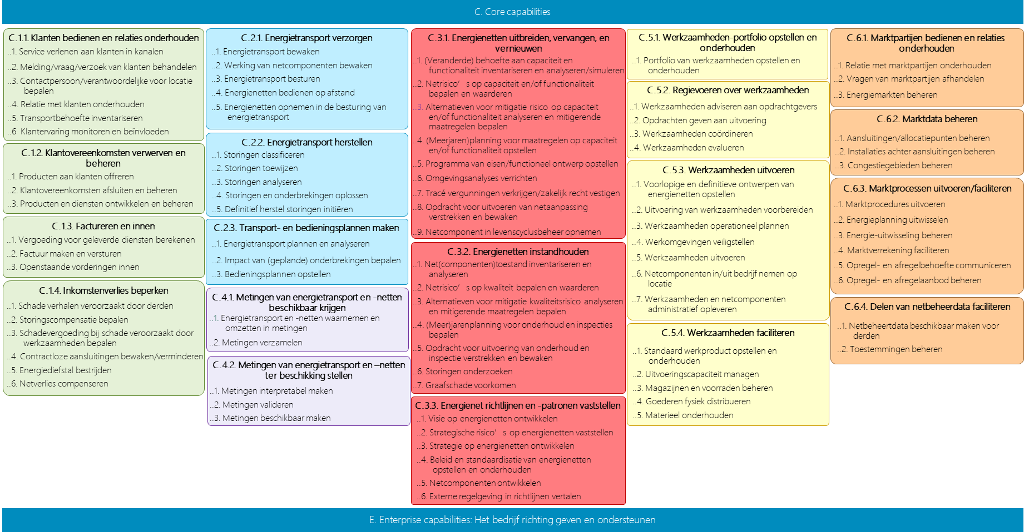
Business capabilities
C. Core capabilities
Niveau 3 Core Capabilities
C.1.1. Klanten bedienen en relaties onderhouden
C.2.1. Energietransport verzorgen
C.3.1. Energienetten uitbreiden, vervangen, en vernieuwen
C.5.1. Werkzaamheden-portfolio opstellen en onderhouden
C.6.1. Marktpartijen bedienen en relaties
onderhouden
..1. Service verlenen aan klanten in kanalen
..2. Melding/vraag/verzoek van klanten behandelen
..3. Contactpersoon/verantwoordelijke voor locatie bepalen
..4. Relatie met klanten onderhouden
..5. Transportbehoefte inventariseren
..6 Klantervaring monitoren en beïnvloeden
..1. Energietransport bewaken
..2. Werking van netcomponenten bewaken
..3. Energietransport besturen
..4. Energienetten in/uitbedrijf nemen op afstand
..5. Energienetten opnemen in de besturing van energietransport
..1. (Veranderde) behoefte aan capaciteit en functionaliteit inventariseren en analyseren/simuleren
..2. Netrisico’s op capaciteit en/of functionaliteit bepalen en waarderen
..3. Alternatieven voor mitigatie risico op capaciteit en/of functionaliteit analyseren en mitigerende maatregelen bepalen
..4. (Meerjaren)planning voor maatregelen op capaciteit en/of functionaliteit opstellen
..5. Programma van eisen/functioneel ontwerp opstellen
..6. Omgevingsanalyses verrichten
..7. Tracé vergunningen verkrijgen/zakelijk recht vestigen
..8. Opdracht voor uitvoeren van netaanpassing verstrekken, bewaken en administratief verwerken
..1. Portfolio van werkzaamheden opstellen en onderhouden
..1. Relatie met marktpartijen onderhouden
..2. Vragen van marktpartijen afhandelen
..3. Overeenkomsten voor markdiensten afsluiten
..4. Energiemarkten beheren
C.5.2. Regievoeren over werkzaamheden
..1. Werkzaamheden adviseren aan opdrachtgevers
..2. Opdrachten geven aan uitvoering
..3. Werkzaamheden coördineren
..4. Werkzaamheden evalueren
C.2.2. Energietransport herstellen
C.6.2. Marktdata beheren
C.1.2. Overeenkomsten verwerven en beheren
..1. Storingen classificeren
..2. Storingen toewijzen
..3. Storingen analyseren
..4. Storingen en onderbrekingen oplossen
..5. Definitief herstel storingen initiëren
..1. Aansluitingen/allocatiepunten beheren
..2. Installaties achter aansluitingen beheren
..3. Congestiegebieden beheren
..1. Producten aan klanten offreren
..2. Overeenkomsten/SLA's afsluiten, aanpassen, beheren en beëindigen
..3. Producten en diensten ontwikkelen en beheren
C.5.3. Werkzaamheden uitvoeren
..1. Voorlopige en definitieve ontwerpen van energienetten opstellen
..2. Uitvoering van werkzaamheden voorbereiden
..3. Werkzaamheden operationeel plannen
..4. Werkomgevingen veiligstellen
..5. Werkzaamheden uitvoeren
..6. Netcomponenten in/uit bedrijf nemen op locatie
..7. Werkzaamheden en netcomponenten administratief opleveren
C.6.3. Marktprocessen uitvoeren/faciliteren
C.1.3. Factureren en innen
C.2.3. Transport- en bedieningsplannen maken
..1. Marktprocedures uitvoeren
..2. Energieplanning uitwisselen
..3. Energie-uitwisseling vaststellen
..4. Energie-uitwisseling toewijzen aan marktpartijen
..5. Opregel- en afregelbehoefte communiceren
..6. Opregel- en afregelaanbod beheren
..1. Vergoeding voor geleverde diensten berekenen
..2. Factuur maken en versturen
..3. Openstaande vorderingen innen
C.3.2. Energienetten instandhouden
..1. Transport plannen en analyseren
..2. Impact van (geplande) onderbrekingen bepalen
..3. Bedieningsplannen opstellen
..1. Net(componenten)toestand inventariseren en analyseren
..2. Netrisico’s op kwaliteit bepalen en waarderen
..3. Alternatieven voor mitigatie kwaliteitsrisico analyseren en mitigerende maatregelen bepalen
..4. (Meer)jarenplanning voor onderhoud en inspecties bepalen
..5. Opdracht voor uitvoering van onderhoud en inspectie verstrekken en bewaken
..6. Storingen onderzoeken
..7. Graafschade voorkomen
..8 Technisch netverlies inkopen en minimaliseren
C.1.4. Inkomstenverlies beperken
..1. Schade verhalen veroorzaakt door derden
..2. Storingscompensatie bepalen
..3. Schadevergoeding bij schade veroorzaakt door werkzaamheden bepalen
..4. Contractloze aansluitingen bewaken/verminderen
..5. Energiediefstal bestrijden
C.4.1. Metingen van energietransport en -netten beschikbaar krijgen
..1. Energietransport en -netten waarnemen en omzetten in metingen
..2. Metingen verzamelen
C.6.4. Delen van marktdata faciliteren
C.5.4. Werkzaamheden faciliteren
..1. Standaard werkproduct opstellen en onderhouden
..2. Uitvoeringscapaciteit managen
..3. Magazijnen en voorraden beheren
..4. Goederen fysiek distribueren
..5. Materieel onderhouden
..1. Marktdata beschikbaar maken voor derden
..2. Open data beschikbaar maken
..3. Toestemming beheren
C.4.2. Beschikbaar maken metingen van energietransport en -netten
..1. Metingen interpretabel maken
..2. Metingen valideren
..3. Metingen beschikbaar maken
C.3.3. Energienet richtlijnen en -patronen vaststellen
..1. Visie op energienetten ontwikkelen
..2. Strategische risico’s op energienetten vaststellen
..3. Strategie op energienetten ontwikkelen
..4. Beleid en standaardisatie van energienetten opstellen en onderhouden
..5. Netcomponenten ontwikkelen
..6. Externe regelgeving in richtlijnen vertalen
E. Enterprise capabilities: Het bedrijf richting geven en ondersteunen

Slide 10
Business capabilities per domein
Enterprise capabilities: Het bedrijf richting geven en ondersteunen – Niveau 2
C. Core capabilities
E. Enterprise capabilities: Het bedrijf richting geven en ondersteunen
E.1. Bedrijfsrichting opstellen en besturen
E.2. Processen en data ontwikkelen en beheren
E.3. Medewerkers werven en inzetbaar houden
E.4. Digitale producten ontwikkelen en beheren
E.5. Goederen en diensten verkrijgen
E.6. Kantoorgebouwen beheren en faciliteiten beschikbaar stellen
E.7. Financiën verkrijgen en beheren
.1. Strategie ontwikkelen en bewaken
.1. Processen besturen
.1. Medewerkers strategie en -plannen opstellen en besturen
.1. Digitaal product strategie en -portfolio ontwikkelen en beheren
.1. Goederen- en dienstenstrategie en -plannen opstellen en besturen
.1. Gebouwen beheren
.1. Financiële strategie en -plannen opstellen, bewaken en rapporteren
.2. Met Stakeholders in overeenstemming komen
.2. Data besturen
.2. Medewerkers in- en uitstromen
.2. Digitale producten realiseren
.2. Contracten met leveranciers afsluiten en bewaken
.2. Faciliteiten beschikbaarstellen
.2. Vermogen en liquiditeiten verkrijgen en beheren
.3. Transformatie van bedrijfsinrichting besturen
.3. Medewerkers behouden
.3. Digitale producten leveren
.3. Transacties financieel verwerken en standen beheren
.4. Bedrijfscontinuïteit en compliance borgen
.4. Medewerkers ontwikkelen
.4. Digitale producten exploiteren
10

Slide 11
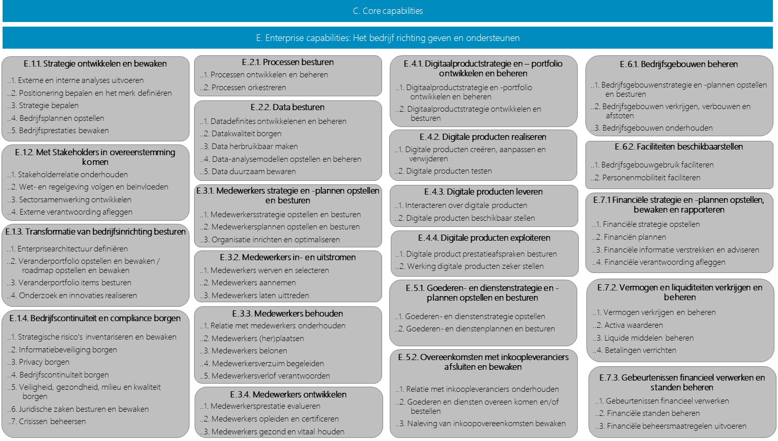
C. Core capabilities
Business capabilities per domein
E. Enterprise capabilities: Het bedrijf richting geven en ondersteunen
Enterprise capabilities: Het bedrijf richting geven en ondersteunen – Niveau 3
E.1.1. Strategie ontwikkelen en bewaken
E.2.1. Processen besturen
E.4.1. Digitaalproductstrategie en – portfolio ontwikkelen en beheren
E.6.1. Bedrijfsgebouwen beheren
..1. Externe en interne analyses uitvoeren
..2. Positionering bepalen en het merk definiëren
..3. Strategie bepalen
..4. Bedrijfsplannen opstellen
..5. Bedrijfsprestaties bewaken
..1. Processen ontwikkelen en beheren
..2. Processen orkestreren
..1. Digitaalproductstrategie en -portfolio ontwikkelen en beheren
..2. Digitaalproductstrategie ontwikkelen en besturen
..1. Bedrijfsgebouwenstrategie en -plannen opstellen en besturen
..2. Bedrijfsgebouwen verkrijgen, verbouwen en afstoten
..3. Bedrijfsgebouwen onderhouden
E.2.2. Data besturen
..1. Datadefinites ontwikkelenen en beheren
..2. Datakwaliteit borgen
..3. Data herbruikbaar maken
..4. Data-analysemodellen opstellen en beheren
..5. Data duurzaam bewaren
E.4.2. Digitale producten realiseren
E.1.2. Met Stakeholders in overeenstemming komen
..1. Digitale producten creëren, aanpassen en verwijderen
..2. Digitale producten testen
E.6.2. Faciliteiten beschikbaarstellen
..1. Bedrijfsgebouwgebruik faciliteren
..2. Personenmobiliteit faciliteren
..1. Stakeholderrelatie onderhouden
..2. Wet- en regelgeving volgen en beïnvloeden
..3. Sectorsamenwerking ontwikkelen
..4. Externe verantwoording afleggen
E.3.1. Medewerkers strategie en -plannen opstellen en besturen
E.4.3. Digitale producten leveren
E.7.1 Financiële strategie en -plannen opstellen, bewaken en rapporteren
..1. Interacteren over digitale producten
..2. Digitale producten beschikbaar stellen
..1. Medewerkersstrategie opstellen en besturen
..2. Medewerkersplannen opstellen en besturen
..3. Organisatie inrichten en optimaliseren
E.1.3. Transformatie van bedrijfsinrichting besturen
..1. Financiële strategie opstellen
..2. Financiën plannen
..3. Financiële informatie verstrekken en adviseren
..4. Financiële verantwoording afleggen
E.4.4. Digitale producten exploiteren
..1. Enterprisearchitectuur definiëren
..2. Veranderportfolio opstellen en bewaken / roadmap opstellen en bewaken
..3. Veranderportfolio items besturen
..4. Onderzoek en innovaties realiseren
E.3.2. Medewerkers in- en uitstromen
..1. Digitale product prestatieafspraken besturen
..2. Werking digitale producten zeker stellen
..1. Medewerkers werven en selecteren
..2. Medewerkers aannemen
..3. Medewerkers laten uittreden
E.5.1. Goederen- en dienstenstrategie en -plannen opstellen en besturen
E.7.2. Vermogen en liquiditeiten verkrijgen en beheren
E.1.4. Bedrijfscontinuïteit en compliance borgen
E.3.3. Medewerkers behouden
..1. Goederen- en dienstenstrategie opstellen
..2. Goederen- en dienstenplannen en besturen
..1. Vermogen verkrijgen en beheren
..2. Activa waarderen
..3. Liquide middelen beheren
..4. Betalingen verrichten
..1. Relatie met medewerkers onderhouden
..2. Medewerkers (her)plaatsen
..3. Medewerkers belonen
..4. Medewerkersverzuim begeleiden
..5. Medewerkersverlof verantwoorden
..1. Strategische risico's inventariseren en bewaken
..2. Informatiebeveiliging borgen
..3. Privacy borgen
..4. Bedrijfscontinuïteit borgen
..5. Veiligheid, gezondheid, milieu en kwaliteit borgen
..6. Juridische zaken besturen en bewaken
..7. Crisissen beheersen
E.5.2. Overeenkomsten met inkoopleveranciers afsluiten en bewaken
E.7.3. Gebeurtenissen financieel verwerken en standen beheren
E.3.4. Medewerkers ontwikkelen
..1. Relatie met inkoopleveranciers onderhouden
..2. Goederen en diensten overeen komen en/of bestellen
..3. Naleving van inkoopovereenkomsten bewaken
..1. Medewerkersprestatie evalueren
..2. Medewerkers opleiden en certificeren
..3. Medewerkers gezond en vitaal houden
..1. Gebeurtenissen financieel verwerken
..2. Financiële standen beheren
..3. Financiële beheersmaatregelen uitvoeren
11

Slide 12
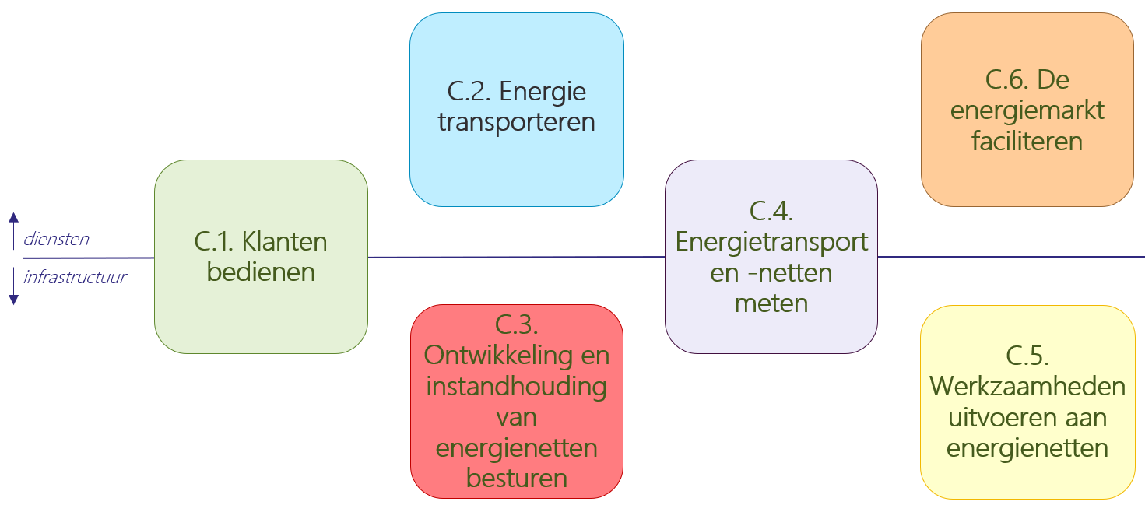
Externe (primaire) waardestromen (1/3)
Een drietal waardegroepen als basis voor waardestromen
Binnen infrastructuur bedrijven, wat de netbeheerders zijn, wordt onderscheid gemaakt tussen de infrastructuur (voor netbeheerders de energienetten) en de met de infrastructuur geleverde diensten (voor netbeheerders het energietransport). De capabilities zijn hier ook aan te relateren (zie overzicht hiernaast).
Zowel over de infrastructuur als over de diensten wordt data opgeslagen die meerwaarde heeft voor derden.
Vanuit dit onderscheid komen we tot de volgende drie waardegroepen:
Op de volgende sheet staan de bijbehorende waardestromen.
Waardegroep | Omschrijving
Transportgereed energienet | Een energienet met voldoende capaciteit en functionaliteit, een passende ligging en aangesloten (en gecontracteerde) afnemers om energie te kunnen transporteren.
Energietransport | De gewenste hoeveelheid energie op gewenste plaats en tijd.
Data over energienet en -transport | Beschikbare (open) data over het energienet en het – transport ten behoeve van afnemers die deze data in kunnen zetten bij vraagstukken en dienstverlening in het kader van de energietransitie.

Slide 13
Externe (primaire) waardestromen (2/3)
Waardestromen, Productgroepen en Belanghebbenden
Waardestroom
Aanleggen en wijzigen van aansluitingen
Reconstrueren van energienetten
Netgedreven aanpassen van energienetten
Instandhouden van energienetten (onderhoud)
Instandhouden van energienetten (storingsherstel)
Afstemmen gewenste en beschikbare transportcapaciteit
Transporteren van energie
Toewijzen van energie-uitwisseling
Beschikbaar stellen van netbeheerdata
Productgroep
Aansluiting
Reconstructie energienet
Toekomstbestendig energienet
Betrouwbaar energienet
Betrouwbaar energienet
Transportcapaciteit
Energietransport
Energietoegewijzing
Netbeheer dataproduct
Belanghebbende
Klant
Netgebruiker
Beheerder infrastructuur/ondergrond
Netwerkeigenaar (namens maatschappij)
Netwerkeigenaar (namens maatschappij)
Netgebruiker
Maatschappij
Netgebruiker
Netgebruiker
Marktpartij
Data-afnemer
Transportgereed energienet
P.A.
P.B.
P.C.
P.D.1
P.D.2
Energietransport
P.E.
P.F.
P.G.
Data over energienet en -transport
P.H.
Notes:
Waardestromen

Slide 14
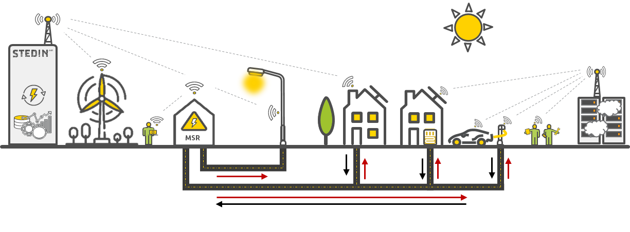
Externe (primaire) waardestromen (3/3)
Toelichting samenhang waardestromen
Transportgereed energienet
Value stream ‘Netgedreven aanpassen van energienetten’ leidt tot Toekomstbestendige energienetten voor zowel klanten als markpartijen waarmee transportfunctionaliteit en transportcapaciteit wordt gerealiseerd voor het transporteren van energie en aansluitcapaciteit voor ‘Aanleggen en wijzigen van aansluitingen’.
Value stream ‘Reconstrueren van energienetten’ leidt tot reconstructie van energienetten voor overheden en grootzakelijke klanten opdat de ligging van de energienetten past in de omgeving en het transporteren van energie voortgang kan vinden.
Value stream ‘Instandhouden van energienetten’ omvat het preventief onderhouden van de energienetten en het oplossen van storingen (alarmgedreven en klantgedreven) en leidt tot betrouwbare netten waarmee de afgesproken kwaliteit wordt geborgd/hersteld voor het transporteren van energie.
Energietransport
Value stream ‘Afstemmen gewenste en beschikbare transportcapaciteit’ betreft het managen van de met de ‘Netgedreven aanpassen energienetten’ beschikbaar gemaakte energienetcapaciteit en via flex afspraken verkregen flex capaciteit en leidt tot ‘Transportcapaciteit’ voor het transporteren van energie.
Value stream ‘Transporteren van energie’ leidt tot energie voor de klanten waarna ‘Toewijzen van energie-uitwisseling’ (alloceren en reconciliëren) zorgt voor de basis voor de financiële verrekening.
Data
Value stream ‘Beschikbaarstellen van netbeheerdata’ betreft het realiseren van netbeheer dataproducten voor de maatschappij en marktpartijen uit data die bij de andere value streams is ontstaan opdat de energietransitie maximaal wordt ondersteund.
Klanten
Maatschappij
Marktpartijen
Beschikbaar
stellen van
netbeheerdata
Transporteren
van
energie
Afstemmen gewenste en beschikbare transportcapaciteit
Toewijzen van
energie- uitwisseling
Energietransport & Data
Energienetten
Aanleggen en wijzigen van aansluitingen
Netgedreven
aanpassen van
energienetten
Reconstrueren
van
energienetten
Instandhouden
van
energienetten

Slide 15
Interne (secundaire) waardestromen
Waardestromen en Producten
Waardestroom
Bepalen en bewaken strategie en plannen
Veranderen bedrijfsinrichting
Borgen bedrijfscontinuïteit en compliance
Beschikbaar maken en houden van inzetbare medewerkers
Leveren van informatie
Beschikbaar maken en stellen goederen en diensten
Beschikbaar maken en stellen financiële assets en informatie
Product
Bedrijfsrichting
Bedrijfsinrichting
Compliant organisatie
Inzetbare medewerkers (incl. fysieke en digitale werkplek)
Uitgevoerd proces en/of beschikbare data
Beschikbare goederen en diensten
Beschikbare financiële assets en informatie
I.A.
I.B.
I.C.
I.D.
I.E.
I.F.
I.G.
Notes:
Waardestromen

Slide 16
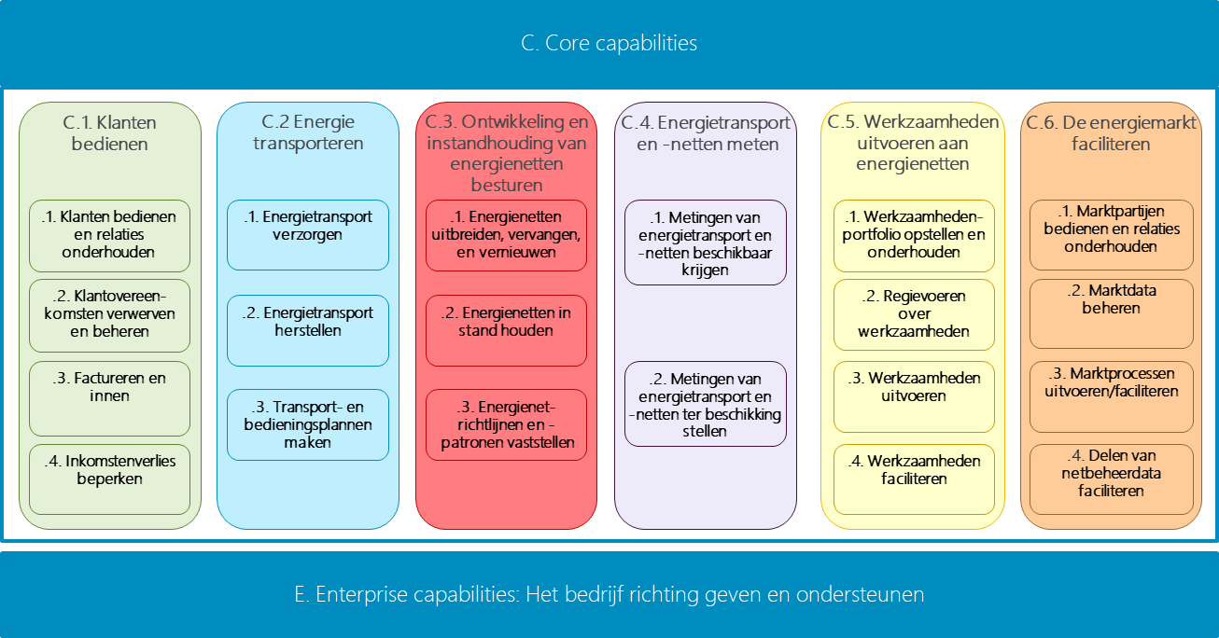
Business capabilities per waardestroom
P.A. Aanleggen en wijzigen van aansluitingen
1
3
4
7
5
2
5
8
7
6
9
1
8
5
6
10

Slide 17
Business capabilities per waardestroom
P.A. Aanleggen en wijzigen van aansluitingen
. 1. Klanten bedienen en relaties onderhouden
10
9
8
7
1
.4. Delen van netbeheerdata faciliteren
.3. Marktprocessen uitvoeren/faciliteren
.2. Marktdata beheren
.1. Marktpartijen bedienen en relaties onderhouden
1
.3. Energienet richtlijnen en patronen vaststellen
. .2. Klantovereenkomsten verwerven en beheren
2
.1. Energienetten uitbreiden, vervangen, en vernieuwen
.1. Werkzaamheden-portfolio opstellen en onderhouden
.2. Regievoeren over werkzaamheden
.3. Werkzaamheden uitvoeren
6
6
3
4
5
6
5
5
.1. Energietransport verzorgen
.3. Transport- en bedieningsplannen maken
.4. Werkzaamheden faciliteren
8
.4. Inkomstenverlies beperken
7
.3. Factureren en innen

Slide 18
Core capabilities per primaire waardestroom
Totaaloverzicht
7
2
1
.1. Klanten bedienen en relaties onderhouden
6
2
1
3
9
8
7
1
1
1
3
4
4
4
1
1
.4. Delen van marktdata faciliteren
.3. Marktprocessen uitvoeren/faciliteren
.2. Marktdata beheren
.1. Marktpartijen bedienen en relaties onderhouden
.3. Energienet richtlijnen en patronen vaststellen
1
4
1
5
.2. Contracten verwerven en beheren
6
5
1
1
Station
Voorbereiding en planning
.2. Energienetten instandhouden
2
2
2
Station
Storingen
Station
Uitvoering
.1. Energienetten uitbreiden, vervangen, en vernieuwen
.1. Werkzaamheden-portfolio opstellen en onderhouden
.2. Regievoeren over werkzaamheden
.3. Werkzaamheden uitvoeren
4
6
6
3
4
5
6
5
5
3
4
5
6
3
4
5
2
4
6
7
8
2
3
4
5
6
.1. Energietransport besturen
.3. Transport- en bedieningsplannen maken
.2. Energietransport herstellen
.2. Energienetten instandhouden
.4. Werkzaamheden faciliteren
4
3
4
4
3
2
7
5
7
4
8
4
.4. Inkomstenverlies beperken
7
.2. Metingen van energietransport en -netten ter beschikking stellen
2
Waardestromen
Aanleggen en wijzigen van aansluitingen
Reconstrueren van energienetten
Netgedreven aanpassen van energienetten
Instandhouden van energienetten (onderhoud+storingherstel)
Afstemmen gewenste en beschikbare transportcapaciteit
Transporteren van energie
Toewijzen van energie-uitwisseling
Beschikbaar stellen van netbeheerdata
4
6
6
5
.1. Metingen van energietransport en -netten beschikbaar krijgen
4
5
1
4
3
3
.3. Factureren en innen

Slide 19
Enterprise capabilities per interne waardestroom
Totaal overzicht
2
2
1
C.1.2 Producten en diensten ontwikkelen en beheren
C.3.3 Energienet richtlijnen en patronen vaststellen
E.7.1. Financiële strategie en -plannen opstellen, bewaken en rapporteren
3
1
2
2
2
E.7.2. Vermogen en liquiditeiten verkrijgen en beheren
E.5.2. Contracten met leveranciers afsluiten en bewaken
2
2
3
E.7.3. Transacties financieel verwerken en standen beheren
3
E.2.1. Processen besturen
2
2
E.6.1. Gebouwen beheren
E.7.1. Financiële strategie en -plannen opstellen, bewaken en rapporteren
3
2
4
2
2
3
E.1.1. Strategie ontwikkelen en bewaken
2
2
2
3
4
5
2
2
E.5.1. Goederen- en dienstenstrategie en -plannen opstellen en besturen
E.4.2. Digitale producten realiseren
E.4.3. Digitale producten leveren
E.4.4. Digitale producten exploiteren
E.1.2. Met Stakeholders in overeenstemming komen
1
E.3.1. Medewerkers strategie en -plannen opstellen en esturen
E.4.1. Digitaal product strategie en -portfolio ontwikkelen en beheren
E.2.2. Data besturen
2
3
4
1
2
1
E.3.3. Medewerkers behouden
1
E.1.3. Transformatie van bedrijfsinrichting besturen
1
2
E.6.2. Faciliteiten beschikbaarstellen
3
E.3.4. Medewerkers ontwikkelen
2
E.1.4. Bedrijfscontinuïteit en compliance borgen
Waardestromen
Bepalen en bewaken strategie en plannen
Veranderen bedrijfsinrichting
Bedrijfscontinuïteit en compliance borgen
Beschikbaar maken en houden van inzetbare medewerkers
Leveren van informatie
Beschikbaar maken en stellen goederen en diensten
Beschikbaar maken en stellen financiële assets en informatie
3
1

Slide 20
Bedrijfsobjecten
Alle niveaus
Klant
Energietransport
Energienet
Meting
Werk
Energiemarkt
Klant
Energietransport
Energienet
Meting
Werkportfolio
Marktpartij
Klant
Energietransport
Netberekening
Meting
Werkportfolio
Marktpartij
Transportbehoefte
Bedieningssituatie
Capaciteitsknelpunt
Werkopdracht
Marktverzoek
Klantcontactmoment
Bedieningshandeling
Investeringsplan
Werkopdracht
Energiemarkt
Klantverzoek
Opregel- of afregelactie
Functioneel ontwerp
Aansluiting
Klantnotificatie
Netcomponentprestatie
Netfunctie
Werkactiviteit
Aansluiting
Klantervaring
Netcomponentconfiguratie
Omgevingsanalyse
Voorlopig of definitief ontwerp
Zakelijk recht of tracévergunning
Werkplan
Installatie
Klantovereenkomst
Storing
Netaanpassingsopdracht
Uitvoeringsvergunning
Congestiegebied
Klantofferte
Storing
Medewerkerinzet
Klantovereenkomst
Netcomponent
Marktproces
Transportplanning
Netkwaliteit
Werkactiviteit
Marktactiviteit
Klantproduct
Transportanalyse
Netrevisie of bevinding
Tarnsportprognose
Niet-beschikbaarheid
Netcomponentconditie
Klantfactuur
Kwaliteitsknelpunt
Werkmiddel
Energie-uitwisseling
Klantfactuur
Onderbreking
Onderhouds- of inspectieplan
Energietoerekening
Bedieningsplan
Standaard werkproduct
Opregel- of afregelbehoefte
Inkomstenverlies
Onderhouds- of inspectieopdracht
Uitvoeringscapaciteit
Schadeverhaal
Graafbericht
Materiaal
Opregel- of afregelaanbod
Storingscompensatie
Storingsgrondoorzaak
Goederenbeweging
Schadevergoeding
Netstrategie
Werkmiddel
Netbeheerdataverstrekking
Contractloze situatie
Netstrategie
Netbeheerdataverstrekking
Energiediefstal
Technische bedrijfsstandaard
Toestemming van aangeslotene
Netverliescompensatie

Slide 21

3. Wat is de toegevoegde waarde
Business capabilities verbinden Strategie, veranderportfolio, operatie
Het NBility business capability model:
Verbindt besluitvormers met uitvoerders van besluiten.
Verbindt strategie met lopende en geplande verandering en de impact daarvan op organisatie, processen, kennis, systemen, technologie.
Maakt het makkelijker om een nieuwe keuze te maken gegeven huidige as-is situatie, lopende en geplande veranderingen.
Zorgt voor betere besluitvorming over de activiteitenportfolio:
Helpt overzicht houden.
Completere impactanalyse zijn sneller beschikbaar.
Intern en extern wordt hetzelfde model gebruikt om netbeheer 'kunde' te benoemen.
Strategische doelen
Operationeleuitdagingen & knelpunten
Verandering & prioritering in programma en portfolio
21

Slide 22

3. Wat is de toegevoegde waarde
Inzichten op verschillende niveaus en verschillende doelen
Beste RvB`er,
We hebben een hulpmiddel waarmee je inzicht in samenhang en impact van veranderportfolio krijgt zodat je besluiten over strategische initiatieven, sector initiatieven en verandervoorstellen uit de organisatie beter en sneller kunt nemen. Het betreft het NBility model dat staat voor Netbeheer Business Capability model met alle activiteiten die een netbeheerder goed moet kunnen om succesvol te zijn. Dit model biedt een gemeenschappelijke noemer waarop je de veranderingen en impact plot.
Beste leverancier,
Het NBility helpt je de taal te spreken van de Netbeheerder zodat je sneller waarde toe kan voegen. Daarnaast vergemakkelijkt het NBility model de loosely coupling in de informatiehuishouding. Door je ICT producten hierop aan te sluiten help je ons de wendbaarheid te creëren die we nodig hebben voor de energietransitie.
Beste manager Change office,
Naast het besturen van de verandering helpt het NBility model je ook bij het sneller realiseren van veranderingen doordat het een gemeenschappelijke taal biedt en een template voor de Waardestromen van een netbeheerder.
Beste manager IT,
Naast het besturen van de verandering helpt het NBility model je ook bij het realiseren van een ontkoppeld en wendbaar IT landschap met optimale inzet van SaaS en Sector capabilities.
22
Betreffen voorbeelden van stakeholders en de toegevoegde waarde van NBility voor hen, geen uitputtend overzicht.

Slide 23
3. Wat is de toegevoegde waarde
Sneller veranderen door gezamenlijke taal en inzichten
Elkaar sneller begrijpen en daardoor sneller veranderen.
Besturen van de architectuur om maximaal efficiënt proces en IT landschap te realiseren (proces en applicatieportfolio, ontdubbelen)
Ontwerpkeuzes om de juiste ontkoppelingen (applicatiegrenzen) en juiste interfaces (API’s/integraties) te realiseren.
Keuzes in veranderportfolio: focus en verdeling van veranderingen / investeringen over de business
Snel ontwerp van nieuwe keten: NBility als template voor nieuw procesontwerp.
Besturen en vergelijken van procesprestaties/KPI’s binnen en buiten de Netbeheerders
Snelle impactanalyse of herbruikbare capabilities bestaan
Sneller interpreteren en implementeren van adviezen/tools van externe adviseurs/leveranciers.
Organisatie vormgeven en verantwoordelijkheden expliciet maken zowel binnen de business als binnen de IT: over welke waardestroom en/of over welke functies gaat een afdeling/team
Hergebruik best practices van collega netbeheerders => versnelling energie-ecosysteem
23
Notes:
Veralgemeniseren

Slide 24
3. Wat is de toegevoegde waarde
Usecases voor Netbeheerders: Waar is het capability model voor te gebruiken
Change
Klopt de focus van de ontwikkeling met de strategische focus?
Klopt de focus van de ontwikkeling met de knelpunten in processen, geredeneerd vanuit de capability in plaats van uit het proces
Capability map Ist en Soll.
Change inzichtelijk onafhankelijk van organisatiewijze op dashboard/KPI.
Organisatie/reorganisatie
Toekennen van verantwoordelijkheden.
Run/operatie
Benchmarking.
Waarde ketens (template beschikbaar zie uitwerking).
Identificeer knelpunten in het proces/de waardeketen.
Strategie mapping op Capabilities: procesknelpunt (mensen, kennis, kunde), prioriteit aan strategische doelen (Capability map Soll en Change dashboard) klopt de change focus/capaciteit..
Gezamenlijk met de sector zelfde `taal`
Hergebruik best practice.
1x wiel uit vinden en makkelijker onderling delen.
Eenduidigere communicatie met omgeving, zoals met consultancy bureau`s.
24

Slide 25
3. Wat is de toegevoegde waarde
Showcases: Waar passen Netbeheerders nu al capability modellen toe
Teamindelingen organiseren (ketenteams, functieteams) koppelen business capabilities (Stedin).
Scherp maken welke business capabilities onderscheidend zijn voor het slagen van strategische doelen (Alliander).
Scherper maken in welke mate een epic bijdraagt aan een strategisch doel (Alliander).
Prioriteren van epics binnen de portfolio (Enexis).
Impact bepalen van epics (op organisatie, proces, systeem) (Stedin).
Afbakenen van grenzen van applicatie/api ontkoppeld op L3 (Stedin) .
Gezamenlijke sectortaal (in SAP IS-U exercitie Alliander+Stedin).
Inzichtelijk maken welke business capabilities nodig zijn en gebruikt worden in een waardestroom (volwassenheid). (Enexis) (Stedin heeft de NBility ref arch benut als blueprint, Enexis heeft volwassenheid bus caps bepaald).
Analyse voor sectorroadmap per capability (Alliander)
Formuleren digitale ambitie (Gasunie).
25

Slide 26

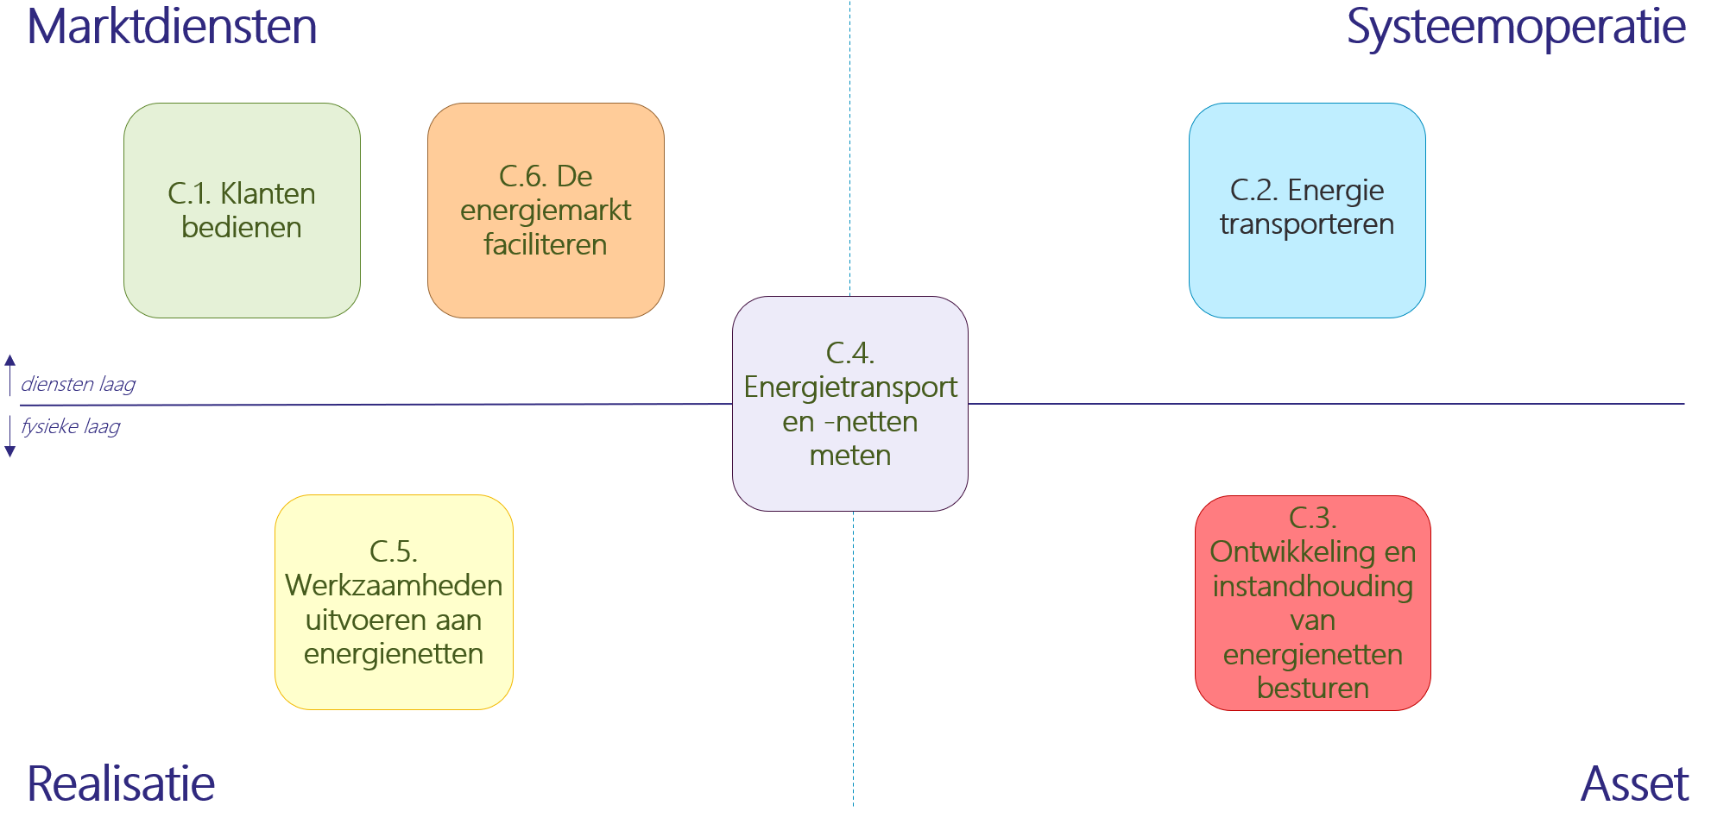
4. Frequently Asked Questions (FAQ) 1
Marktdiensten
Systeemoperatie
Waarom zijn er 6 capability domeinen binnen een netbeheerder?
De capability domeinen hebben een verschillende focus en dynamiek en wil je los van elkaar kunnen optimaliseren.
De capability domeinen vereisen verschillende expertises (kennis en kunde).
Klanten en marktpartijen bedienen
De energiemarkt
faciliteren
Energie transporteren en distribueren
Energiestromen en -netten meten
diensten laag
fysieke laag
Werkzaamheden uitvoeren aan energienetten
Ontwikkeling en instandhouding van energienetten besturen
Realisatie
Asset
26

Slide 27
4. Frequently Asked Questions (FAQ) 2
Zijn alle capabilities van toepassing?
Het NBility model is een referentiemodel met alle capabilities die nodig zijn voor een succesvolle netbeheerder (WAT). Iedere Netbeheerder kiest zelf de wijze van implementatie (HOE). Het NBility model is generiek voor DSO’s en TSO’s. Sommige capabilities zijn voor TSO’s niet van toepassing (b.v. consumenten bedienen).
Wat is een waardestroom?
Een Waardestroom is een groepering van business capabilities gericht op waarde-uitwisseling met een klant of maatschappij (groep klanten). Voor de belangrijkste waarde-uitwisselingen van een netbeheerder is een waardestroom gedefinieerd.
Per waardestroom zijn (normatief) de business capabilities benoemd die nodig zijn om de totale waarde-uitwisseling te realiseren. De business capabilities per waardestroom zijn in de vorm van een metrokaart gevisualiseerd (volgorde is indicatief voor een ‘gangbare’ procesflow binnen de waardestroom).
Iedere netbeheerder richt één of meerdere ketens in met een specifieke volgorde van de business capabilities gericht op een specifieke (deel)waardeuitwisseling of specifieke product/markt combinatie.
Bijvoorbeeld binnen waardestroom ‘Aanleggen en wijzigen van aansluitingen’zouden ketens kunnen worden ingericht voor:
Realiseren Aansluitingen (aanvraag tot en met realisatie) voor particulieren.
Realiseren Aansluitingen voor (groot) zakelijke klanten.
Borgen uitvoeringscapaciteit => S&OP.
Realiseren Technische richtlijnen aansluitingen.
27

Slide 28
4. Frequently Asked Questions (FAQ) 3
In welke waardestroom zit business capability: C.6.2.1 Aansluitingen/ allocatiepunten beheren?
Deze business capability zit in de waardestroom ‘Aanleggen en wijzigen aansluitingen’ aangezien in deze waardestroom het contract en de fysieke aansluiting wordt gerealiseerd en de bijbehorende registratie van de administratieve aansluiting plaatsvindt. Deze business capability zit in ook in de twee waardestromen ‘Toewijzen van energie-uitwisselingen’ en ‘Beschikbaar stellen van netbeheerdata’ omdat daarin de (administratieve) aansluitgegevens worden gebruikt.
Hoe zit flex in het NBility model?
Flexafspraken met grote klanten worden in business capability C.1.2‘Klantovereenkomsten verwerken en beheren’ afgesloten en in C.6.3.6 ‘Opregel- en afregelaanbod beheren’geregistreerd als onderdeel van de waardestroom ‘Afstemmen gewenste en beschikbare transportcapaciteit’.
De netbeheerders registreren aggregators in 6.1.1 ‘Relaties met marktpartijen onderhouden’en hun flexaanbod in C.6.3.6 ‘Opregel- en afregelaanbod beheren’.
In Business capability C.2.4.1 wordt eventuele verwachte congestie vastgesteld en keuze gemaakt om deze via directe of markt flex te managen. De marktflex wordt via capability 6.3.5. ‘Opregel- en afregelbehoefte communiceren’ in de markt gecommuniceerd waarna er via capability C.6.3.6‘Opregel- en afregelaanbod beheren’ tot een overeenkomst wordt gekomen.
In business capability C.2.1.3 ‘Energiestromen besturen’ vindt keuze tot en afroep van directe en/of markt flex plaats. Afrekening van de gebruikte flex vindt plaats via C.1.3 ‘Factureren en innen’ en de verwerking van de betaling via C.8.1.7 ‘Financiën bewaken en besturen’.
In waardestroom ‘Netgedreven aanpassen van energienetten’ wordt in business capability C.3.1.3 ‘Alternatieven voor mitigatie risico op capaciteit en/of functionaliteit analyseren’de flex mogelijkheden gebruikt uit business capability C.6.3.6 ‘Opregel- en afregelaanbod beheren’bij de keuze of bij capaciteit te kort wordt ingezet op gebruik van flex mogelijkheden.
28
Notes:
Andere wijzen om de energiestromen te besturen zijn: herrouteren, curtailment en direct ingrijpen.

Slide 29
4. Frequently Asked Questions (FAQ) 4
Waarom zijn C.1 ‘Klant bedienen’ en C.6 ‘Markt faciliteren’ twee verschillende business capability domeinen?
Het zijn twee verschillende capability domeinen omdat de dynamiek en de problematiek verschillend zijn en geen/nauwelijks een relatie hebben
Bedienen van klanten:
Eén klantbeeld, sociale media, verschillende communicatiekanalen, tone of voice, marketing en sales, imago managen, voorlichting, klachten, claims, correspondentie, tarieven, offertes, facturen, enz.
Marktfacilitering:
Gestandaardiseerde en zo veel en ver mogelijk geautomatiseerde data uitwisselings-processen met professionele andere partijen. Complete Energie-data Eco-systemen. Een volledig geautomatiseerde data verwerkingsfabriek met op zijn hoogst monitoring van de data processen, management van uitval.
Uitvoeren van de wettelijke taken als markfacilitator…waarbij wij dus data-diensten leveren aan/verzorgen voor leveranciers, meetbedrijven, transport en generatiesector. (switchen verhuizen opzeggen, alloceren/reconcilieren, T-prognoses).
Nieuwe cross sectorale data diensten die bijdragen aan de energieverduurzaming <Groene lening, Energie vergelijker, …> en wat de toekomst nog meer brengt op dat gebied.
In welke value stream zitten de richtinggevende en ondersteunende business capabilities?
De richtinggevende- en ondersteunende business capabilities realiseren waarde in interne waardestromen in de vorm van richting aan en ondersteuning van de primaire waardestromen. Deze interne waardestromen zijn geen onderdeel van het NBility model maar kunnen door de netbeheerders naar behoefte aan het NBility model worden toegevoegd.
29

Slide 30
4. Frequently Asked Questions (FAQ) 6
Wat zijn metingen?
(source: wikipedia) Meten is het uitdrukken van een waargenomen grootheid in een getal met een relevante eenheid die vergeleken kan worden met andere waardes van eenzelfde grootheid. Hiervoor kunnen meetinstrumenten worden gebruikt. Meting is echter niet beperkt tot natuurkundige grootheden, maar strekt zich uit tot een kwantitatieve beschrijving van de gehele werkelijkheid. Metingen zijn kwantitatieve waarnemingen: het resultaat wordt in een getalwaarde uitgedrukt, het meetresultaat.
Toelichting: Metingen zijn waardevrij. Interpretatie van de metingen vindt plaats in andere capabilities evenals het beschikbaar stellen van meetresultaten aan derden. Het betreft metingen van de throughput (energiestromen) van de functie (performance) en van de asset (eigenschap (b.v. temperatuur)). Het gebruiken van metingen in andere capabilities (en eventueel verder verwerken/toerekenen, zoals relateren aan een contract, klant of marktpartij)) is geen onderdeel van de meetcapability maar onderdeel van desbetreffende capability.
Wat is inkomstenverlies?
Inkomstenverlies zijn prestatie die zijn geleverd waarvoor geen inkomsten zijn ontvangen terwijl de netbeheerder hier wel recht op heeft. Bijvoorbeeld: technisch netverlies, administratief netverlies door proces- en data-kwaliteit, dubieuze debiteuren, contractloos en fraude.
Wat zijn contractaanpassingen?
Dit betreffen aanpassingen op verzoek van de klant, door verhuizingen van klanten en door wijziging van marktrollen op de aansluiting ((b.v. SVEL processen (switchen, verhuizen, einde leverantie), als ook het administratief aan/uitzetten van de meter).
Welke capability omvat het monitoren en bijsturen van werkzaamheden?
Dit betreft capability C.5.2.3 ‘Coördineren van werkzaamheden’.
30

Slide 31
4. Frequently Asked Questions (FAQ) 5
Waar zit forecasting/prognotiseren?
In verschillende capabilities al naar gelang de voorspellingshorizon en het onderwerp
In 3.1: Lange termijn van de energienetten (> jaar).
In 2.3: Korte termijn energiestromen (intraday, day-ahead, week, maand, jaar).
In 1.1: Verzamelen van externe input.
Waar zit netrekenen?
In C.3.1. ‘Energienetten uitbreiden, vervangen, en vernieuwen’.
Waar zit assetregistratie?
In C.3.1. ‘Energienetten uitbreiden, vervangen, en vernieuwen’.
Wat is een energienet?
Het energienet is het geheel aan middelen dat nodig is voor het transporteren en distribueren van energie. Het betreft de operationele technologie en omvat de primaire, secundaire, tertiaire en telecom middelen. Het omvat niet de informatietechnologie die nodig is om de netbeheeractiviteiten te ondersteunen.
Wat is een patroon?
Een van te voren vastgestelde componentenconfiguratie.
31

Slide 32
4. Frequently Asked Questions (FAQ) 7
Welke principes zijn gehanteerd bij de totstandkoming van bedrijfsobjecten?
Een bedrijfsobject is de abstractie van een verzameling dingen in de werkelijke wereld (materieel of immaterieel) die voor een organisatie belangrijk zijn.
Bedrijfsobjecten op abstractieniveau 3 zijn telbaar en kunnen in zowel enkelvoud als meervoud voorkomen.
Bedrijfsobjecten op hetzelfde abstractieniveau hebben een unieke naam.
Bedrijfsobjecten op hetzelfde abstractieniveau overlappen niet in betekenis.
Begrippen en hun definities uit wet- en regelgeving en standaarden zijn leidend.
Bedrijfsobjecten kunnen worden begrepen vanuit het perspectief van de buitenstaander.
Indien bij een capability wordt verwezen naar een bedrijfsobject met zie dan bestuurt die capability bepaalde objecteigenschappen, subtypen en/of levensfasen van het object, maar zonder het bedrijfsobject beschikbaar te stellen. De capability waar het object bij staat zonder zie kan het bedrijfsobject wel beschikbaar stellen.
Indien een bedrijfsobject wordt gespecialiseerd in subklassen (zelf ook bedrijfsobjecten), dan is de specialisatie volledig en disjunct. Dit wil zeggen dat elke instantie van het bedrijfsobject tot precies één subklasse behoort.
Zoektermen zijn geen synoniemen of goedgekeurde aliassen maar slechts een hulpmiddel om mensen richting het gezochte bedrijfsobject te helpen. Daarbij is de algemene aanname dat de zoekfunctie ook een gedeeltelijke match teruggeeft zoals ‘klantvraag’ in reactie op ‘vraag’.
Waar kan ik de bedrijfsobjecten voor gebruiken?
Om data in je organisatie vindbaar te maken, door datasets in applicaties te associëren met bedrijfsobjecten.
Om redundante data (of schaduwadministraties) in je organisatie te ontdekken, door applicaties te relateren aan bedrijfsobjecten.
Voor het inrichten van een datagovernanceorganisatie door aan elk bedrijfsobject verantwoordelijken toe te kennen.
Voor het (applicatieonafhankelijk) vastleggen van vertrouwelijkheidsniveaus en toegangsbevoegdheden.
Voor het omschrijven van koppelvlakken tussen afdelingen en applicaties.
Als kapstok voor het ontwerpen van datamodellen.
32

Slide 33
Bijlagen
Presentatie NBility model (aparte presentatie `NBility-model`)
Bijlage A: Mapping CMF waardestromen
Bijlage B: Mapping externe modellen
Bijlage C: Contactpersonen/ambassadeurs NBility model
Bijlage D: Release notes
33

Slide 34
Bijlage A: Mapping NBility waardestromen op CMF development waardestromen
34

Slide 35
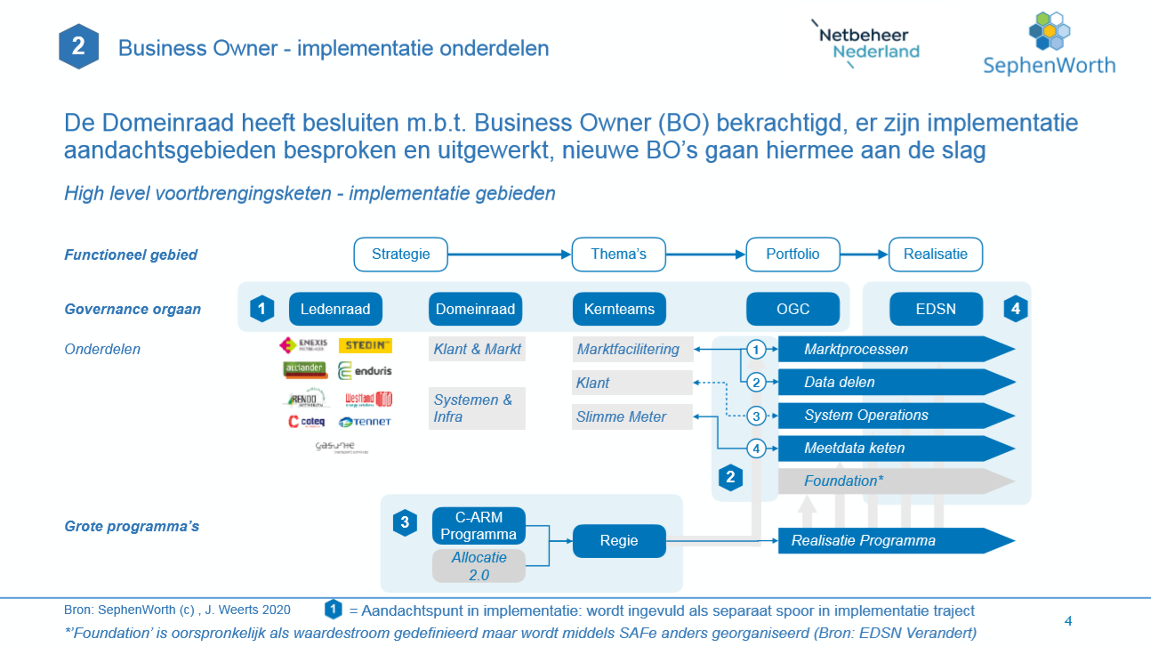
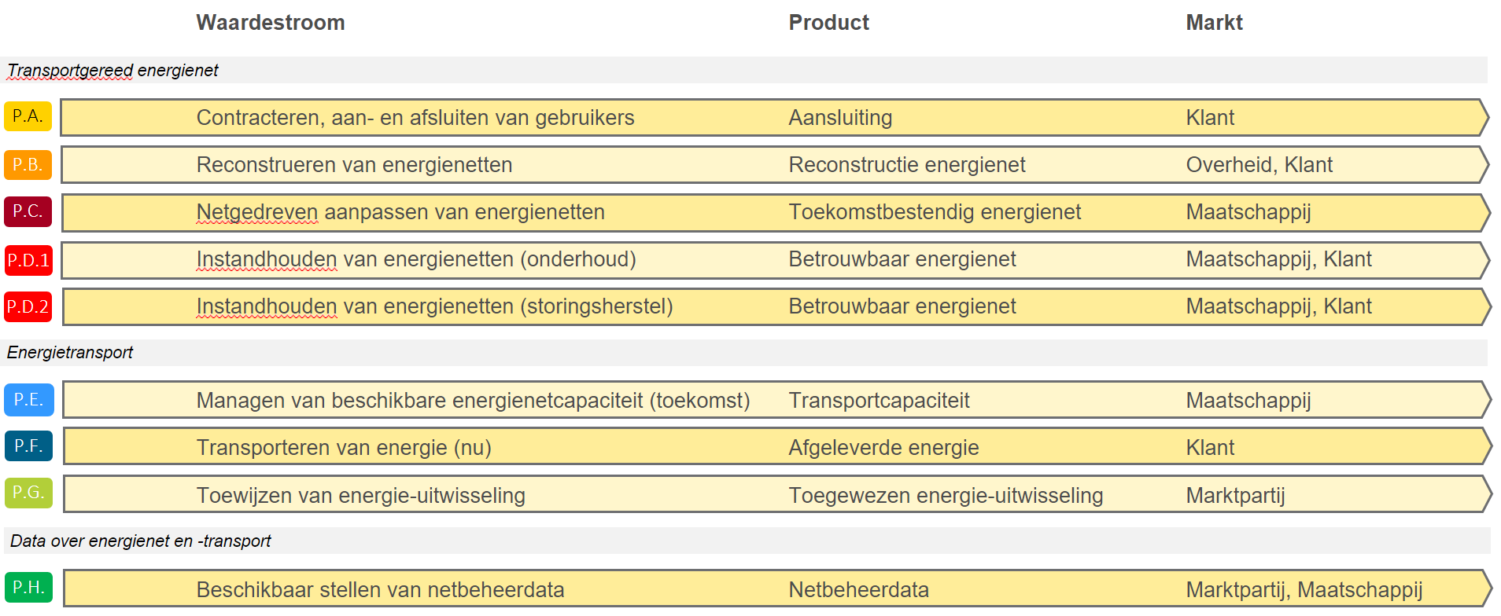
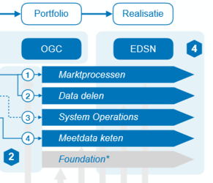
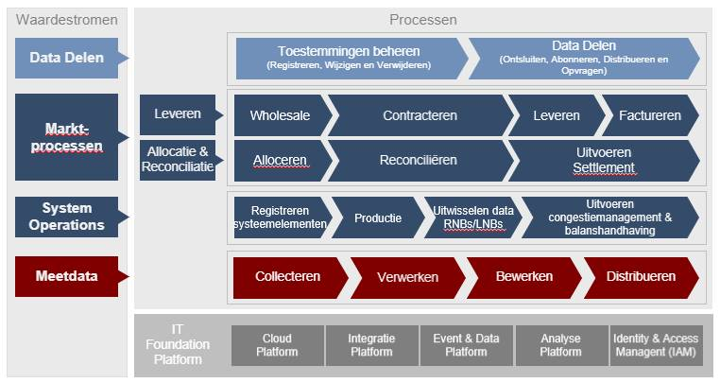
Bijlage A: Mapping NBility waardestromen op CMF development waardestromen
NBility waardestromen
CMF waardestromen
De meetdata keten is een ondersteunende waardestroom die meetdata realiseert voor andere waardestromen. Deze waardestroom laat zich goed mappen op het Nbility L1 capability domein: ‘Energiestromen en -netten meten’.
35

Slide 36
Bijlage B: Mapping externe modellen
36

Slide 37
Bijlage B Mapping eTOM model
Markt strategie bepalen
Producten en diensten promoten
Het merk bepalen en positioneren
Verkoop strategie bepalen
Marketing campagnes uitvoeren
Markt onderzoek uitvoeren
Verkoop voorspellen
Marketing communicatie uitvoeren
Producten en diensten ontwikkelen en beheren
Klantervaring bepalen en ontwikkelen
Klantervaring meten en verbeteren
37

Slide 38
Bijlage B: Mapping eTOM model
Resource / workforce planning
Leverancier strategie bepalen
Leveranciers werven
Leveranciers beheren
38

Slide 39
Bijlage B: Mapping eTOM model
Financieel management
Kennis management
Stakeholder en relatie management
Strategische Planning & Ontwikkeling
(Financieel) Risico Management
Continuïteits Management
Innovatie, R&D
Juridische Zaken
Regulering
Enterprise Architectuur Management
Audit Management
Proces Management
Project, programma en portfolio Management
Personeels Management
Data Management & Data Governance
IT Ontwikkeling en Beheer
Performance management
Huisvestings management
Data Analytics
39

Slide 40
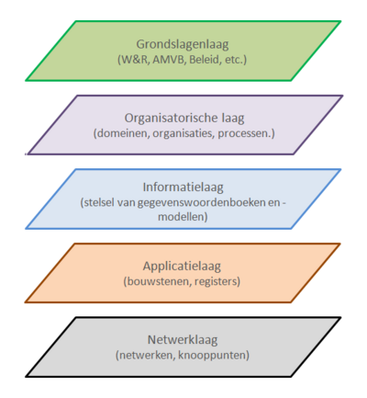
Mapping 5 lagen model NORA
NBility business capabilities, waardestromen, business objecten

Slide 41
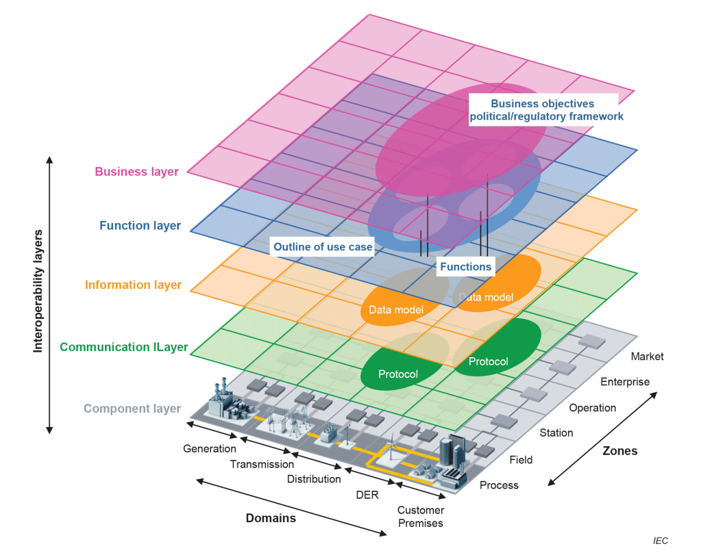
Mapping SGAM framework
NBility business capabilities +
NBility business objecten + NBility waardestromen
Scope NBility

Slide 42
Bijlage C: Contactpersonen/ambassadeurs
42

Slide 43
Contactpersonen/ambassadeurs
Kerngroep leden:
Hans Postema (Gasunie)
John Smarius (Enexis)
Lex de Wolff (Alliander/EDSN)
Ton van der Knaap (Stedin)
Bedrijfsobjecten werkgroep leden:
Tjeerd Schoemaker (EDSN)
Jolande Rijkers (Enexis)
Paul Wassenberg (Alliander)
Sefanja Severin (Stedin)
Jan Heerschop (Tennet)
Reviewgroep leden:
Gerrit ter Reehorst (Westlandinfra)
Harald Hendrikx (Enexis)
Jan de Jong (EDSN)
Maarten Hofs (Stedin)
Martin Brommer (Cogas)
Netrick Klaver (Rendo)
Paulus Karremans (Alliander)
Theo de Bruin (Stedin)
43

Slide 44
Bijlage D: Release notes
44

Slide 45
Release notes versie 2.3 t.o.v. versie 2.2 (1/2)
Waardestroomstappen uitgewerkt
Waardestroomstappen uitgewerkt op beschouwingsniveaus 1, 2 en 3; Waardestroomstappen gerelateerd aan de primaire business capability op niveau 1, 2 en die de waardestroomstap realiseert (hiervoor service relatie aangebracht).
De associatierelaties tussen business capabilities en waardestromen voor alle relevante business capabilities is gehandhaafd en zal worden aangepast indien de relatie tussen ondersteunende en primaire capabilities wordt aangebracht (backlog item voor volgende versie van model).
Model aanpassingen doorgevoerd vanuit het gebruik:
C.1.4.6 Netverlies compenseren - gedefinieerd (object – netverlies compensatie); en C.3.2.8 Technisch netverlies inkopen en minimaliseren - verwijderd
C.3.1.9 Netcomponenten in levenscyclus beheer opnemen - afgesplitst van C.3.1.8 Opdracht voor uitvoeren van netaanpassing verstrekken, bewaken en administratief verwerken (andere vaardigheden en bedrijfsobject).
C.6.1.3 Overeenkomsten voor marktdiensten afsluiten – verwijderd: wettelijke taken behoeven geen overeenkomst; overeenkomsten afsluiten zit in C.1.1.2.
C.6.4.2 Open data beschikbaar maken - samengevoegd met 6.4.1 Netbeheerdata beschikbaar maken voor derden – onnodige splitsing, zelfde bedrijfsobject.
Bedrijfsobjecten consistent gedefinieerd voor iedere capability
Klantaanvraag samengevoegd met Klantverzoek
Transportanalyse vervangt Transportberekening en Transportprobleem
Marktactiviteit vervangt Marktprocesverzoek
Transportprognose vervangt Energieprogramma of prognose
Wervingsactie vervangt Vacature
Nieuwe bedrijfsobjecten:
Netverliescompensatie
Storingsgrondoorzaak
Netrevisie
Energietoerekening
Netbeheerdataverstrekking
Dataverstrekkingsprestatie
Vitaliteitsprogramma
Financieel advies
Vervallen bedrijfsobjecten:
Primaire netcomponent
Secundaire netcomponent
Tertiaire netcomponent
Telecomcomponent
Marktovereenkomst
Aansluitlocatie

Slide 46
Release notes versie 2.3 t.o.v. versie 2.2 (2/2)
Tekstuele aanpassingen doorgevoerd vanuit het gebruik:
Engelse vertaling voor capabilities en omschrijvingen opgenomen / verbeterd
C.1.1.4 Relatie met klanten onderhouden – omschrijving verbeterd
C1.2/C.1.1.2 Melding/vraag/verzoek van klanten behandelen - capability naam consistent gemaakt en vereenvoudigd en omschrijving hierop aangepast.
C.1.3.3 Openstaande vorderingen innen – omschrijving verbeterd
C.1.4.4 Contractloze aansluitingen bewaken/verminderen – omschrijving gecorrigeerd
C.2.1.3 Energietransport besturen – omschrijving verbeterd
C.2.1.4 Energienetten in/uit bedrijf nemen op afstand – capability naam vereenvoudigd en verbeterd in ‘Energienetten bedienen op afstand’
C.2.3.1 capability naam consistent gemaakt en omschrijving hierop aangepast
C.3.1.8 Opdracht voor uitvoeren van netaanpassing verstrekken, bewaken en administratief verwerken– omschrijving verbeterd
C.4.1/C.4.2 capabilitynamen consistent gemaakt
C.5.3.2 Uitvoering van werkzaamheden voorbereiden – omschrijving verbeterd
C.6.1.1 Relatie met marktpartijen onderhouden – omschrijving verbeterd
C.6.2.1 Aansluitingen/allocatiepunten beheren – omschrijving verbeterd
C.6.3.1 Marktprocedures uitvoeren – omschrijving verbeterd
C.6.3.3 Energie-uitwisseling vaststellen – hernoemd naar ‘Energie-uitwisseling beheren’ en omschrijving hierop aangepast => om verwarring met C.6.3.4 te voorkomen.
C.6.3.4 Energie-uitwisseling toewijzen aan marktpartijen – hernoemd naar ‘Marktverrekening faciliteren’ en omschrijving hierop aangepast => om verwarring met C.6.3.3 te voorkomen
C.6.4/C.6.4.1 capability naam consistent gemaakt en omschrijving hierop aangepast.
E.3.2.3 Medewerkers laten uittreden – omschrijving verbeterd
E.4 Digitale producten ontwikkelen en beheren– omschrijving verbeterd
E.5 Goederen en diensten verkrijgen– omschrijving verbeterd
E.7.1.3 Financiële informatie verstrekken en adviseren – omschrijving verbeterd
E.7.2.4 Betalingen verrichten – omschrijving verbeterd
Bedrijfsobjecten met een verbeterde definitie:
Klantnotificatie
Klantverzoek
Opregel- of afregelactie
Capaciteitsknelpunt
Netaanpassingsopdracht
Congestiegebied
VGMK-richtlijn
VGMK-incident
Archiefstuk

Slide 47
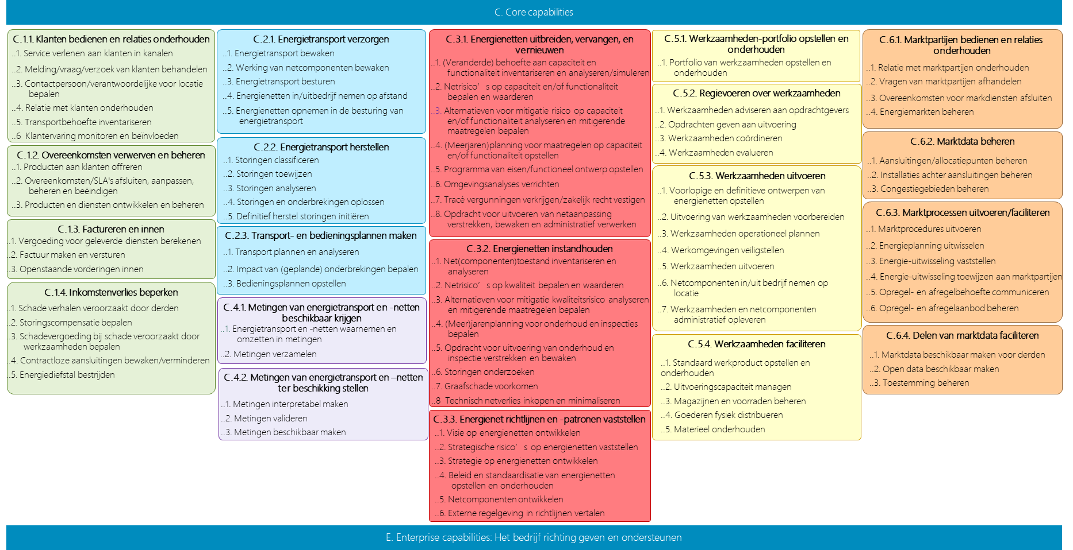
Business capabilities (core domein niveau 3)
Veranderingen ten opzichte van Versie 2.2: Verplaatst/samengevoegd; Verwijderd.

Slide 48
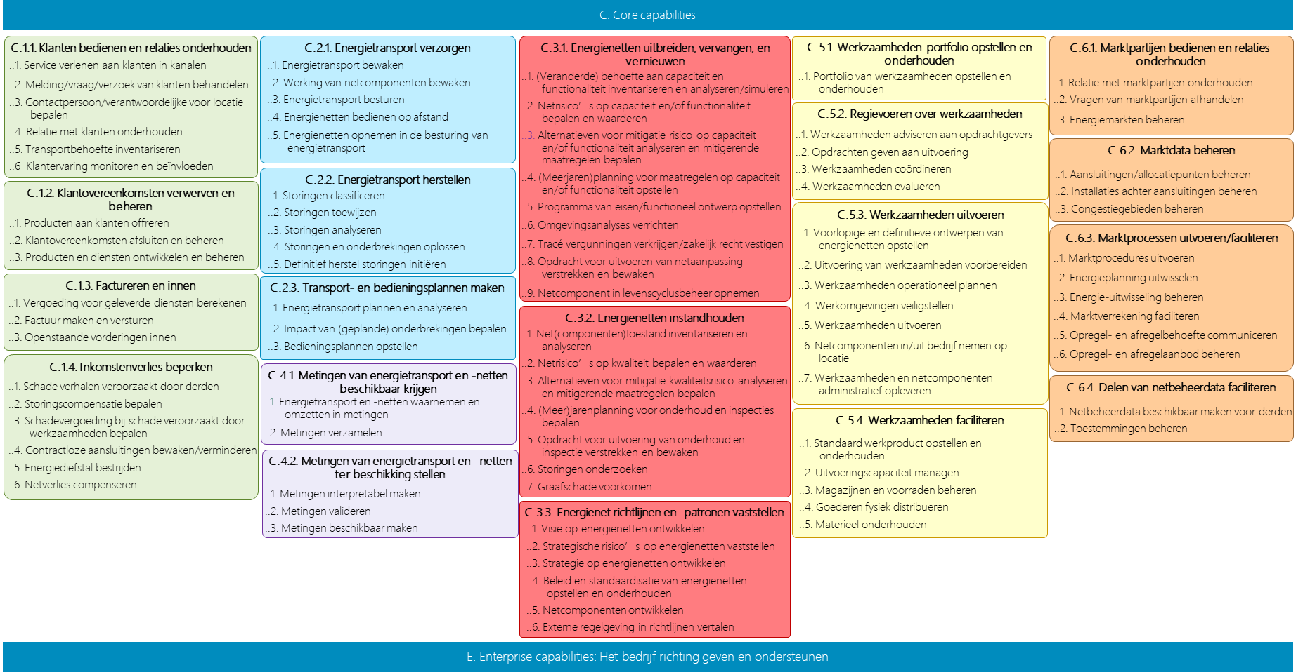
Business capabilities (core domein niveau 3)
Veranderingen ten opzichte van Versie 2.2: Naam gewijzigd; Nieuw toegevoegd.

Slide 49
Release notes versie 2.2 t.o.v. versie 2.1
Waardestromen beter onderbouwd en verder uitgewerkt
Onderbouwing en toelichting toegevoegd bij de waardestromen
Relatie tussen de N3 capabilities en de waardestromen aangebracht (verdieping van N2 relaties)
Capability ‘Markdata beheren’ toegevoegd aan waardestroom P.D ‘Instandhouden van energienetten’ tbv wisselen meters voor een streekproef van de meter pool.
Capability 'Delen van marktdata faciliteren' verwijderd bij de waardestromen P.E, P.F en P.G waar benodigde data gewoon via ketenprocessen wordt gedeeld.
Modelaanpassingen in C4 en E6 (zie visuals volgende pagina)
C4 modellering aangepast. Onderscheid tussen ‘ruwe’ meetdata en ‘geraffineerde’ meetdata in capability verdeling. Tevens implementatieonderscheid tussen direct en op afroep verwijderd.
E.6.1+E.6.2 De capabilities ingedikt in lijn met de bedrijfsobjecten.
Tekstuele aanpassingen doorgevoerd:
Interne waardestroom I.E ‘Realiseren informatievoorziening’ aangepast in ‘Leveren van informatie’ om verwarring met de interne waardestroom I.B ‘Veranderen bedrijfsinrichting’ te voorkomen
Core capabilities
C.1.4.5 De term ‘fraude’ vervangen door ‘energiediefstal’ + in omschrijvingen C1.4.5 en C.1.4.1
C.3.1.7. Beheren toegevoegd aan omschrijving
C.6.2.1 De omschrijving aangepast: ‘inclusief de meetinrichting’ verwijderd aangezien dat een assetgegeven is.
C.6.4.1 In de naam van de capability 'partijen' vervangen door 'derden’ + omschrijving
C.6.4.2 In de naam van de capability 'voor derden' weghalen (open data is voor iedereen) + omschrijving
De term ‘contracten’ vervangen door overeenkomsten conform business object in naam en omschrijving: C.1.2, Subdomein definitie Klantovereenkomst; C.1.2.2; omschrijving c.1.3.1; C.6.1.3
Enterprise capabilities:
De term ‘contracten’ vervangen door overeenkomsten conform business object in naam en omschrijving: E.5.2; E.5.2.2; E.5.2.3
E.1.2.4 Omschrijving aangepast om verwarring te voorkomen
E3.3.1 Medewerkerrelatie onderhouden vervangen door Relatie met medewerkers onderhouden vanwege consistentie van formuleringen.
E.3.3.5 Medewerkerstijd beperken tot medewerkersverlof (rest zit bij medewerkersinzet op taken) + omschrijving
E.3.4.3 De term ‘duurzaam inzetbaar’ vervangen door ‘gezond en vitaal’ + omschrijving
E.5.2.1 Titel nu verwarrend, gewijzigd naar ‘Relatie met inkoopleveranciers onderhouden’
E.6 (alle niveau's) De term ‘gebouw’ vervangen door ‘bedrijfsgebouw’ om verwarring met stationsgebouwen te voorkomen.
E.7.3+E.7.3.1 De term ‘transactie’ vervangen door ‘gebeurtenis’ omdat transactie een te eng begrip is)
E.7.3.3 Beheermaatregel vervangen door Beheersmaatregel omdat dit beter de lading dekt.
Business objecten (zie kolom L in de excel)

Slide 50
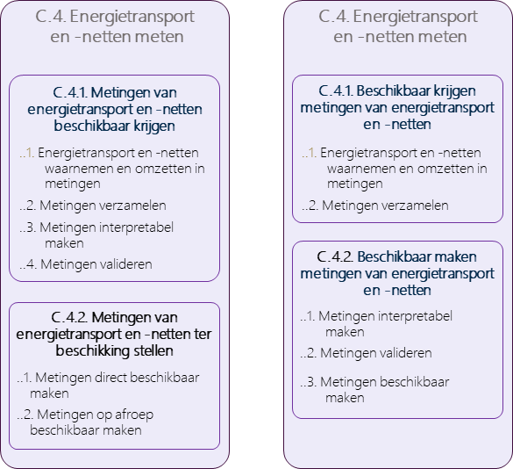
Model aanpassingen in C4 en E6
E.6. Bedrijfsgebouwen beheren en faciliteiten beschikbaar stellen
E.6.1. Gebouwen beheren
E.6.1. Bedrijfsgebouwen beheren
..1. Gebouwenstrategie en -plannen opstellen en besturen
..2. Gebouwen verkrijgen, verbouwen en afstoten
..3. Gebouwen onderhouden
..1. Bedrijfsgebouwenstrategie en -plannen opstellen en besturen
..2. Bedrijfsgebouwen verkrijgen, verbouwen en afstoten
..3. Bedrijfsgebouwen onderhouden
E.6.2. Faciliteiten beschikbaarstellen
E.6.2. Faciliteiten beschikbaarstellen
..1. Gebouwinstallaties beheren
..2. Gebouwen schoonhouden
..3. Ruimtes beschikbaarstellen
..4. Voedsel en drank beschikbaarstellen
..5. Veiligheid kantoorgebouwen borgen
..6. Goederenafhandeling verzorgen
..1. Bedrijfsgebouwgebruik faciliteren
..2. Personenmobiliteit faciliteren

Slide 51
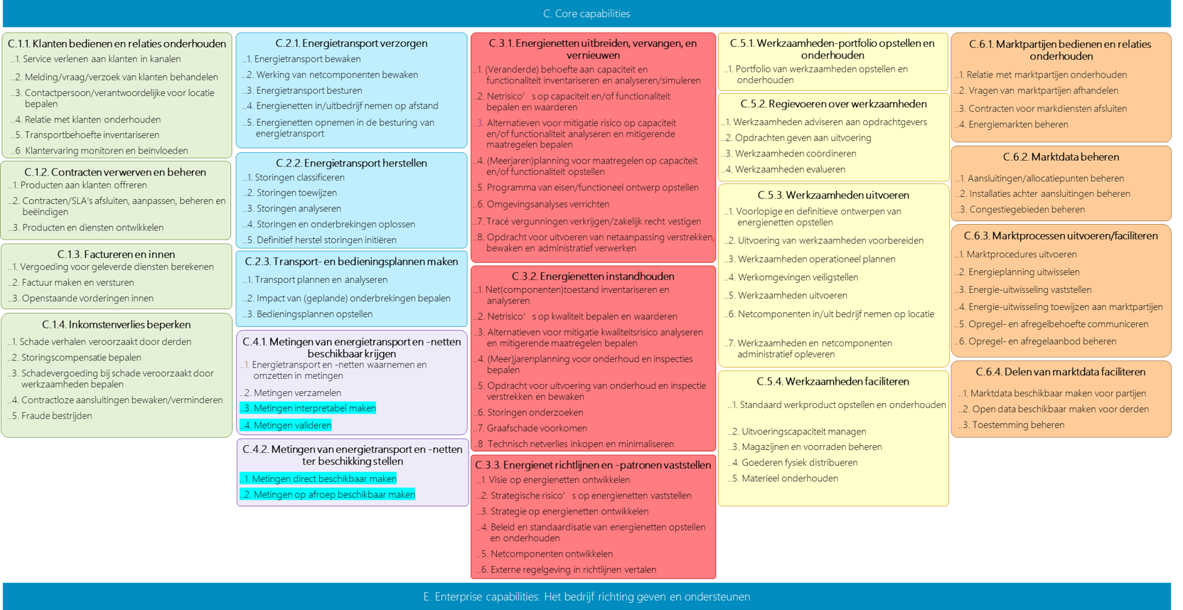
C. Core capabilities
Business capabilities (core domein niveau 3)
C.1.1. Klanten bedienen en relaties onderhouden
C.2.1. Energietransport verzorgen
C.3.1. Energienetten uitbreiden, vervangen, en vernieuwen
C.5.1. Werkzaamheden-portfolio opstellen en onderhouden
C.6.1. Marktpartijen bedienen en relaties
onderhouden
Veranderingen ten opzichte van Versie 2.1: Verplaatst/samengevoegd; Verwijderd.
..1. Service verlenen aan klanten in kanalen
..2. Melding/vraag/verzoek van klanten behandelen
..3. Contactpersoon/verantwoordelijke voor locatie bepalen
..4. Relatie met klanten onderhouden
..5. Transportbehoefte inventariseren
..6 Klantervaring monitoren en beïnvloeden
..1. Energietransport bewaken
..2. Werking van netcomponenten bewaken
..3. Energietransport besturen
..4. Energienetten in/uitbedrijf nemen op afstand
..5. Energienetten opnemen in de besturing van energietransport
..1. (Veranderde) behoefte aan capaciteit en functionaliteit inventariseren en analyseren/simuleren
..2. Netrisico’s op capaciteit en/of functionaliteit bepalen en waarderen
..3. Alternatieven voor mitigatie risico op capaciteit en/of functionaliteit analyseren en mitigerende maatregelen bepalen
..4. (Meerjaren)planning voor maatregelen op capaciteit en/of functionaliteit opstellen
..5. Programma van eisen/functioneel ontwerp opstellen
..6. Omgevingsanalyses verrichten
..7. Tracé vergunningen verkrijgen/zakelijk recht vestigen
..8. Opdracht voor uitvoeren van netaanpassing verstrekken, bewaken en administratief verwerken
..1. Portfolio van werkzaamheden opstellen en onderhouden
..1. Relatie met marktpartijen onderhouden
..2. Vragen van marktpartijen afhandelen
..3. Contracten voor markdiensten afsluiten
..4. Energiemarkten beheren
C.5.2. Regievoeren over werkzaamheden
..1. Werkzaamheden adviseren aan opdrachtgevers
..2. Opdrachten geven aan uitvoering
..3. Werkzaamheden coördineren
..4. Werkzaamheden evalueren
C.2.2. Energietransport herstellen
C.6.2. Marktdata beheren
C.1.2. Contracten verwerven en beheren
..1. Storingen classificeren
..2. Storingen toewijzen
..3. Storingen analyseren
..4. Storingen en onderbrekingen oplossen
..5. Definitief herstel storingen initiëren
..1. Aansluitingen/allocatiepunten beheren
..2. Installaties achter aansluitingen beheren
..3. Congestiegebieden beheren
..1. Producten aan klanten offreren
..2. Contracten/SLA's afsluiten, aanpassen, beheren en beëindigen
..3. Producten en diensten ontwikkelen
C.5.3. Werkzaamheden uitvoeren
..1. Voorlopige en definitieve ontwerpen van energienetten opstellen
..2. Uitvoering van werkzaamheden voorbereiden
..3. Werkzaamheden operationeel plannen
..4. Werkomgevingen veiligstellen
..5. Werkzaamheden uitvoeren
..6. Netcomponenten in/uit bedrijf nemen op locatie
..7. Werkzaamheden en netcomponenten administratief opleveren
C.6.3. Marktprocessen uitvoeren/faciliteren
C.1.3. Factureren en innen
C.2.3. Transport- en bedieningsplannen maken
..1. Marktprocedures uitvoeren
..2. Energieplanning uitwisselen
..3. Energie-uitwisseling vaststellen
..4. Energie-uitwisseling toewijzen aan marktpartijen
..5. Opregel- en afregelbehoefte communiceren
..6. Opregel- en afregelaanbod beheren
..1. Vergoeding voor geleverde diensten berekenen
..2. Factuur maken en versturen
..3. Openstaande vorderingen innen
C.3.2. Energienetten instandhouden
..1. Transport plannen en analyseren
..2. Impact van (geplande) onderbrekingen bepalen
..3. Bedieningsplannen opstellen
..1. Net(componenten)toestand inventariseren en analyseren
..2. Netrisico’s op kwaliteit bepalen en waarderen
..3. Alternatieven voor mitigatie kwaliteitsrisico analyseren en mitigerende maatregelen bepalen
..4. (Meer)jarenplanning voor onderhoud en inspecties bepalen
..5. Opdracht voor uitvoering van onderhoud en inspectie verstrekken en bewaken
..6. Storingen onderzoeken
..7. Graafschade voorkomen
..8 Technisch netverlies inkopen en minimaliseren
C.1.4. Inkomstenverlies beperken
..1. Schade verhalen veroorzaakt door derden
..2. Storingscompensatie bepalen
..3. Schadevergoeding bij schade veroorzaakt door werkzaamheden bepalen
..4. Contractloze aansluitingen bewaken/verminderen
..5. Fraude bestrijden
C.4.1. Metingen van energietransport en -netten beschikbaar krijgen
..1. Energietransport en -netten waarnemen en omzetten in metingen
..2. Metingen verzamelen
..3. Metingen interpretabel maken
..4. Metingen valideren
C.6.4. Delen van marktdata faciliteren
C.5.4. Werkzaamheden faciliteren
..1. Marktdata beschikbaar maken voor partijen
..2. Open data beschikbaar maken voor derden
..3. Toestemming beheren
..1. Standaard werkproduct opstellen en onderhouden
..2. Uitvoeringscapaciteit managen
..3. Magazijnen en voorraden beheren
..4. Goederen fysiek distribueren
..5. Materieel onderhouden
C.4.2. Metingen van energietransport en -netten ter beschikking stellen
C.3.3. Energienet richtlijnen en -patronen vaststellen
..1. Metingen direct beschikbaar maken
..2. Metingen op afroep beschikbaar maken
..1. Visie op energienetten ontwikkelen
..2. Strategische risico’s op energienetten vaststellen
..3. Strategie op energienetten ontwikkelen
..4. Beleid en standaardisatie van energienetten opstellen en onderhouden
..5. Netcomponenten ontwikkelen
..6. Externe regelgeving in richtlijnen vertalen
E. Enterprise capabilities: Het bedrijf richting geven en ondersteunen

Slide 52
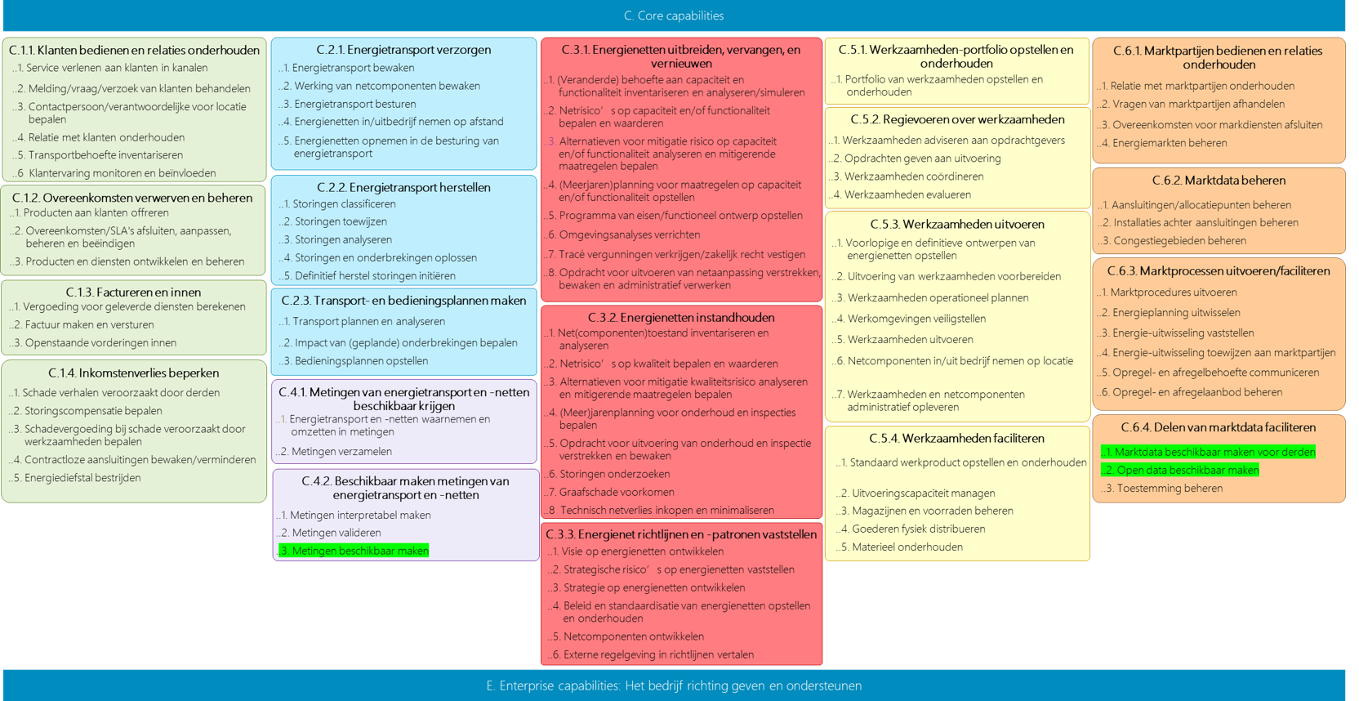
C. Core capabilities
Business capabilities (core domein niveau 3)
C.1.1. Klanten bedienen en relaties onderhouden
C.2.1. Energietransport verzorgen
C.3.1. Energienetten uitbreiden, vervangen, en vernieuwen
C.5.1. Werkzaamheden-portfolio opstellen en onderhouden
C.6.1. Marktpartijen bedienen en relaties
onderhouden
Veranderingen ten opzichte van Versie 2.1: Naam gewijzigd; Nieuw toegevoegd.
..1. Service verlenen aan klanten in kanalen
..2. Melding/vraag/verzoek van klanten behandelen
..3. Contactpersoon/verantwoordelijke voor locatie bepalen
..4. Relatie met klanten onderhouden
..5. Transportbehoefte inventariseren
..6 Klantervaring monitoren en beïnvloeden
..1. Energietransport bewaken
..2. Werking van netcomponenten bewaken
..3. Energietransport besturen
..4. Energienetten in/uitbedrijf nemen op afstand
..5. Energienetten opnemen in de besturing van energietransport
..1. (Veranderde) behoefte aan capaciteit en functionaliteit inventariseren en analyseren/simuleren
..2. Netrisico’s op capaciteit en/of functionaliteit bepalen en waarderen
..3. Alternatieven voor mitigatie risico op capaciteit en/of functionaliteit analyseren en mitigerende maatregelen bepalen
..4. (Meerjaren)planning voor maatregelen op capaciteit en/of functionaliteit opstellen
..5. Programma van eisen/functioneel ontwerp opstellen
..6. Omgevingsanalyses verrichten
..7. Tracé vergunningen verkrijgen/zakelijk recht vestigen
..8. Opdracht voor uitvoeren van netaanpassing verstrekken, bewaken en administratief verwerken
..1. Portfolio van werkzaamheden opstellen en onderhouden
..1. Relatie met marktpartijen onderhouden
..2. Vragen van marktpartijen afhandelen
..3. Overeenkomsten voor markdiensten afsluiten
..4. Energiemarkten beheren
C.5.2. Regievoeren over werkzaamheden
..1. Werkzaamheden adviseren aan opdrachtgevers
..2. Opdrachten geven aan uitvoering
..3. Werkzaamheden coördineren
..4. Werkzaamheden evalueren
C.2.2. Energietransport herstellen
C.6.2. Marktdata beheren
C.1.2. Overeenkomsten verwerven en beheren
..1. Storingen classificeren
..2. Storingen toewijzen
..3. Storingen analyseren
..4. Storingen en onderbrekingen oplossen
..5. Definitief herstel storingen initiëren
..1. Aansluitingen/allocatiepunten beheren
..2. Installaties achter aansluitingen beheren
..3. Congestiegebieden beheren
..1. Producten aan klanten offreren
..2. Overeenkomsten/SLA's afsluiten, aanpassen, beheren en beëindigen
..3. Producten en diensten ontwikkelen en beheren
C.5.3. Werkzaamheden uitvoeren
..1. Voorlopige en definitieve ontwerpen van energienetten opstellen
..2. Uitvoering van werkzaamheden voorbereiden
..3. Werkzaamheden operationeel plannen
..4. Werkomgevingen veiligstellen
..5. Werkzaamheden uitvoeren
..6. Netcomponenten in/uit bedrijf nemen op locatie
..7. Werkzaamheden en netcomponenten administratief opleveren
C.6.3. Marktprocessen uitvoeren/faciliteren
C.1.3. Factureren en innen
C.2.3. Transport- en bedieningsplannen maken
..1. Marktprocedures uitvoeren
..2. Energieplanning uitwisselen
..3. Energie-uitwisseling vaststellen
..4. Energie-uitwisseling toewijzen aan marktpartijen
..5. Opregel- en afregelbehoefte communiceren
..6. Opregel- en afregelaanbod beheren
..1. Vergoeding voor geleverde diensten berekenen
..2. Factuur maken en versturen
..3. Openstaande vorderingen innen
C.3.2. Energienetten instandhouden
..1. Transport plannen en analyseren
..2. Impact van (geplande) onderbrekingen bepalen
..3. Bedieningsplannen opstellen
..1. Net(componenten)toestand inventariseren en analyseren
..2. Netrisico’s op kwaliteit bepalen en waarderen
..3. Alternatieven voor mitigatie kwaliteitsrisico analyseren en mitigerende maatregelen bepalen
..4. (Meer)jarenplanning voor onderhoud en inspecties bepalen
..5. Opdracht voor uitvoering van onderhoud en inspectie verstrekken en bewaken
..6. Storingen onderzoeken
..7. Graafschade voorkomen
..8 Technisch netverlies inkopen en minimaliseren
C.1.4. Inkomstenverlies beperken
..1. Schade verhalen veroorzaakt door derden
..2. Storingscompensatie bepalen
..3. Schadevergoeding bij schade veroorzaakt door werkzaamheden bepalen
..4. Contractloze aansluitingen bewaken/verminderen
..5. Energiediefstal bestrijden
C.4.1. Metingen van energietransport en -netten beschikbaar krijgen
..1. Energietransport en -netten waarnemen en omzetten in metingen
..2. Metingen verzamelen
C.6.4. Delen van marktdata faciliteren
C.5.4. Werkzaamheden faciliteren
..1. Standaard werkproduct opstellen en onderhouden
..2. Uitvoeringscapaciteit managen
..3. Magazijnen en voorraden beheren
..4. Goederen fysiek distribueren
..5. Materieel onderhouden
..1. Marktdata beschikbaar maken voor derden
..2. Open data beschikbaar maken
..3. Toestemming beheren
C.4.2. Beschikbaar maken metingen van energietransport en -netten
..1. Metingen interpretabel maken
..2. Metingen valideren
..3. Metingen beschikbaar maken
C.3.3. Energienet richtlijnen en -patronen vaststellen
..1. Visie op energienetten ontwikkelen
..2. Strategische risico’s op energienetten vaststellen
..3. Strategie op energienetten ontwikkelen
..4. Beleid en standaardisatie van energienetten opstellen en onderhouden
..5. Netcomponenten ontwikkelen
..6. Externe regelgeving in richtlijnen vertalen
E. Enterprise capabilities: Het bedrijf richting geven en ondersteunen

Slide 53
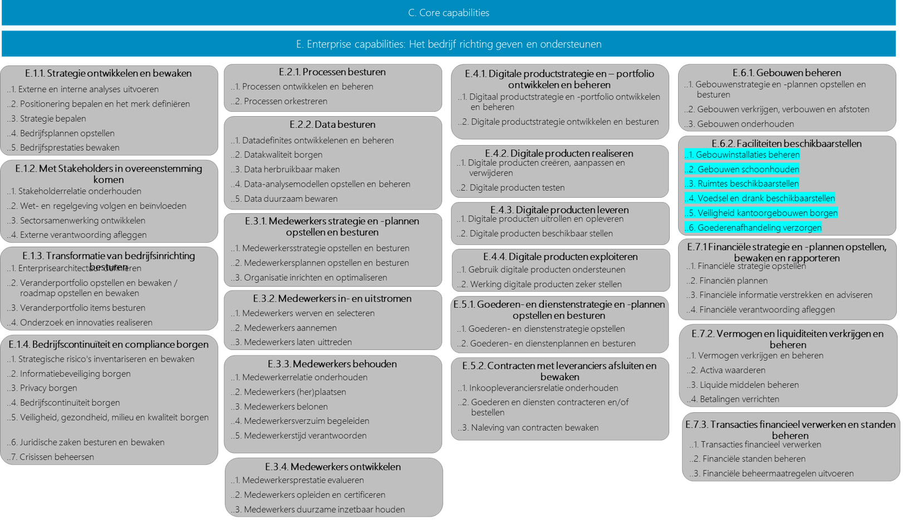
C. Core capabilities
Business capabilities (enterprise domein niveau 3)
E. Enterprise capabilities: Het bedrijf richting geven en ondersteunen
Veranderingen ten opzichte van Versie 2.1: Verplaatst/samengevoegd; Verwijderd.
E.1.1. Strategie ontwikkelen en bewaken
E.2.1. Processen besturen
E.4.1. Digitale productstrategie en – portfolio ontwikkelen en beheren
E.6.1. Gebouwen beheren
..1. Externe en interne analyses uitvoeren
..2. Positionering bepalen en het merk definiëren
..3. Strategie bepalen
..4. Bedrijfsplannen opstellen
..5. Bedrijfsprestaties bewaken
..1. Processen ontwikkelen en beheren
..2. Processen orkestreren
..1. Gebouwenstrategie en -plannen opstellen en besturen
..2. Gebouwen verkrijgen, verbouwen en afstoten
..3. Gebouwen onderhouden
..1. Digitaal productstrategie en -portfolio ontwikkelen en beheren
..2. Digitale productstrategie ontwikkelen en besturen
E.2.2. Data besturen
..1. Datadefinites ontwikkelenen en beheren
..2. Datakwaliteit borgen
..3. Data herbruikbaar maken
..4. Data-analysemodellen opstellen en beheren
..5. Data duurzaam bewaren
E.6.2. Faciliteiten beschikbaarstellen
E.4.2. Digitale producten realiseren
..1. Gebouwinstallaties beheren
..2. Gebouwen schoonhouden
..3. Ruimtes beschikbaarstellen
..4. Voedsel en drank beschikbaarstellen
..5. Veiligheid kantoorgebouwen borgen
..6. Goederenafhandeling verzorgen
E.1.2. Met Stakeholders in overeenstemming komen
..1. Digitale producten creëren, aanpassen en verwijderen
..2. Digitale producten testen
..1. Stakeholderrelatie onderhouden
..2. Wet- en regelgeving volgen en beïnvloeden
..3. Sectorsamenwerking ontwikkelen
..4. Externe verantwoording afleggen
E.4.3. Digitale producten leveren
E.3.1. Medewerkers strategie en -plannen opstellen en besturen
..1. Digitale producten uitrollen en opleveren
..2. Digitale producten beschikbaar stellen
E.1.3. Transformatie van bedrijfsinrichting besturen
..1. Medewerkersstrategie opstellen en besturen
..2. Medewerkersplannen opstellen en besturen
..3. Organisatie inrichten en optimaliseren
E.7.1 Financiële strategie en -plannen opstellen, bewaken en rapporteren
E.4.4. Digitale producten exploiteren
..1. Financiële strategie opstellen
..2. Financiën plannen
..3. Financiële informatie verstrekken en adviseren
..4. Financiële verantwoording afleggen
..1. Enterprisearchitectuur definiëren
..2. Veranderportfolio opstellen en bewaken / roadmap opstellen en bewaken
..3. Veranderportfolio items besturen
..4. Onderzoek en innovaties realiseren
..1. Gebruik digitale producten ondersteunen
..2. Werking digitale producten zeker stellen
E.3.2. Medewerkers in- en uitstromen
E.5.1. Goederen- en dienstenstrategie en -plannen opstellen en besturen
..1. Medewerkers werven en selecteren
..2. Medewerkers aannemen
..3. Medewerkers laten uittreden
..1. Goederen- en dienstenstrategie opstellen
..2. Goederen- en dienstenplannen en besturen
E.7.2. Vermogen en liquiditeiten verkrijgen en beheren
E.1.4. Bedrijfscontinuïteit en compliance borgen
..1. Strategische risico's inventariseren en bewaken
..2. Informatiebeveiliging borgen
..3. Privacy borgen
..4. Bedrijfscontinuïteit borgen
..5. Veiligheid, gezondheid, milieu en kwaliteit borgen
..6. Juridische zaken besturen en bewaken
..7. Crisissen beheersen
E.3.3. Medewerkers behouden
E.5.2. Contracten met leveranciers afsluiten en bewaken
..1. Vermogen verkrijgen en beheren
..2. Activa waarderen
..3. Liquide middelen beheren
..4. Betalingen verrichten
..1. Medewerkerrelatie onderhouden
..2. Medewerkers (her)plaatsen
..3. Medewerkers belonen
..4. Medewerkersverzuim begeleiden
..5. Medewerkerstijd verantwoorden
..1. Inkoopleveranciersrelatie onderhouden
..2. Goederen en diensten contracteren en/of bestellen
..3. Naleving van contracten bewaken
E.7.3. Transacties financieel verwerken en standen beheren
..1. Transacties financieel verwerken
..2. Financiële standen beheren
..3. Financiële beheermaatregelen uitvoeren
E.3.4. Medewerkers ontwikkelen
53
..1. Medewerkersprestatie evalueren
..2. Medewerkers opleiden en certificeren
..3. Medewerkers duurzame inzetbaar houden

Slide 54
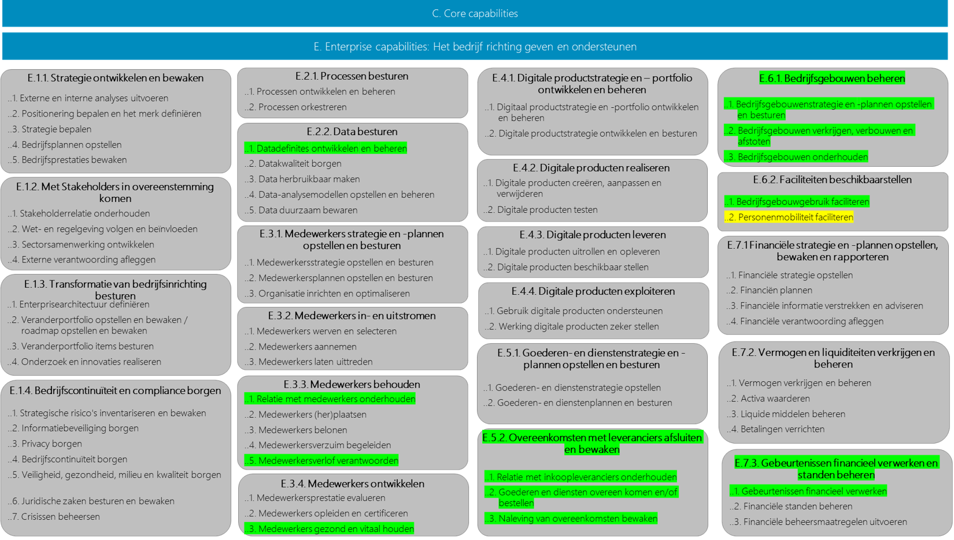
C. Core capabilities
Business capabilities (enterprise domein niveau 3)
E. Enterprise capabilities: Het bedrijf richting geven en ondersteunen
Veranderingen ten opzichte van Versie 2.1: Naam gewijzigd; Nieuw toegevoegd.
E.1.1. Strategie ontwikkelen en bewaken
E.2.1. Processen besturen
E.4.1. Digitale productstrategie en – portfolio ontwikkelen en beheren
E.6.1. Bedrijfsgebouwen beheren
..1. Externe en interne analyses uitvoeren
..2. Positionering bepalen en het merk definiëren
..3. Strategie bepalen
..4. Bedrijfsplannen opstellen
..5. Bedrijfsprestaties bewaken
..1. Processen ontwikkelen en beheren
..2. Processen orkestreren
..1. Digitaal productstrategie en -portfolio ontwikkelen en beheren
..2. Digitale productstrategie ontwikkelen en besturen
..1. Bedrijfsgebouwenstrategie en -plannen opstellen en besturen
..2. Bedrijfsgebouwen verkrijgen, verbouwen en afstoten
..3. Bedrijfsgebouwen onderhouden
E.2.2. Data besturen
..1. Datadefinites ontwikkelen en beheren
..2. Datakwaliteit borgen
..3. Data herbruikbaar maken
..4. Data-analysemodellen opstellen en beheren
..5. Data duurzaam bewaren
E.4.2. Digitale producten realiseren
E.1.2. Met Stakeholders in overeenstemming komen
..1. Digitale producten creëren, aanpassen en verwijderen
..2. Digitale producten testen
E.6.2. Faciliteiten beschikbaarstellen
..1. Bedrijfsgebouwgebruik faciliteren
..2. Personenmobiliteit faciliteren
..1. Stakeholderrelatie onderhouden
..2. Wet- en regelgeving volgen en beïnvloeden
..3. Sectorsamenwerking ontwikkelen
..4. Externe verantwoording afleggen
E.3.1. Medewerkers strategie en -plannen opstellen en besturen
E.4.3. Digitale producten leveren
E.7.1 Financiële strategie en -plannen opstellen, bewaken en rapporteren
..1. Digitale producten uitrollen en opleveren
..2. Digitale producten beschikbaar stellen
..1. Medewerkersstrategie opstellen en besturen
..2. Medewerkersplannen opstellen en besturen
..3. Organisatie inrichten en optimaliseren
E.1.3. Transformatie van bedrijfsinrichting besturen
..1. Financiële strategie opstellen
..2. Financiën plannen
..3. Financiële informatie verstrekken en adviseren
..4. Financiële verantwoording afleggen
E.4.4. Digitale producten exploiteren
..1. Enterprisearchitectuur definiëren
..2. Veranderportfolio opstellen en bewaken / roadmap opstellen en bewaken
..3. Veranderportfolio items besturen
..4. Onderzoek en innovaties realiseren
E.3.2. Medewerkers in- en uitstromen
..1. Gebruik digitale producten ondersteunen
..2. Werking digitale producten zeker stellen
..1. Medewerkers werven en selecteren
..2. Medewerkers aannemen
..3. Medewerkers laten uittreden
E.5.1. Goederen- en dienstenstrategie en -plannen opstellen en besturen
E.7.2. Vermogen en liquiditeiten verkrijgen en beheren
E.1.4. Bedrijfscontinuïteit en compliance borgen
E.3.3. Medewerkers behouden
..1. Goederen- en dienstenstrategie opstellen
..2. Goederen- en dienstenplannen en besturen
..1. Vermogen verkrijgen en beheren
..2. Activa waarderen
..3. Liquide middelen beheren
..4. Betalingen verrichten
..1. Relatie met medewerkers onderhouden
..2. Medewerkers (her)plaatsen
..3. Medewerkers belonen
..4. Medewerkersverzuim begeleiden
..5. Medewerkersverlof verantwoorden
..1. Strategische risico's inventariseren en bewaken
..2. Informatiebeveiliging borgen
..3. Privacy borgen
..4. Bedrijfscontinuïteit borgen
..5. Veiligheid, gezondheid, milieu en kwaliteit borgen
..6. Juridische zaken besturen en bewaken
..7. Crisissen beheersen
E.5.2. Overeenkomsten met leveranciers afsluiten en bewaken
E.7.3. Gebeurtenissen financieel verwerken en standen beheren
E.3.4. Medewerkers ontwikkelen
..1. Relatie met inkoopleveranciers onderhouden
..2. Goederen en diensten overeen komen en/of bestellen
..3. Naleving van overeenkomsten bewaken
..1. Medewerkersprestatie evalueren
..2. Medewerkers opleiden en certificeren
..3. Medewerkers gezond en vitaal houden
..1. Gebeurtenissen financieel verwerken
..2. Financiële standen beheren
..3. Financiële beheersmaatregelen uitvoeren
54

Slide 55
Release notes versie 2.1 t.o.v. versie 2.0
Hoofdstructuur van model aangepast
Richtinggevende en ondersteunende capabilities samengevoegd in een enterprise capability groep en aangepast naar een zelfde domeinstructuur en principes als de core/kern capabilities (conform telecom eTOM model).
Nummering aangepast opdat twee groepen capabilities ontstaan (c) Core capabilities en (e) Enterprise capabilities
Principes achter de modellering expliciet gemaakt en toegevoegd aan de model presentatie
Enterprise capabilities volledig herzien en uitgewerkt tot 3 niveaus
Interne (secundaire) waardestromen toegevoegd en gerelateerd aan de enterprise capabilities.
Mapping externe (primaire) waardestromen en core capabilities geactualiseerd
Enkele wijzigingen in de core capabilities doorgevoerd
C.1.1.6 ‘Klantervaring monitoren en beïnvloeden’ verplaatst vanaf 8.9 (gaat over klanten)
C.1.2.3 ‘Producten en diensten ontwikkelen en beheren’ verplaatst vanaf 8.8.
Rationale: verschuiven van wettelijk naar afgeleide en extra diensten (congestie, waterstof, warmte).
C.3.2.8 ‘Technisch netverlies inkopen en minimaliseren’ verplaatst vanaf 1.4.3
Rationale: niet op individuele klanten gericht => via energienet ontwerp beïnvloed je technisch netverlies
1.4.2 ‘Inkomsten verlies in processen opsporen en voorkomen’ (revenu assurance) ondergebracht in O.6.4.3
Rationale: niet op individuele klanten gericht en een financial control.
C.5.4.5 Materieel onderhouden verplaatst en hernoemt vanuit de ondersteunende capability 8.5 om een eenduidige afbakening tov enterprise domein ‘Goederen en diensten verkrijgen’ te realiseren.
5.4.4 Goederen en diensten afroepen en 5.4.3 Toepassing/uitnutting van contracten met derden beheren zijn verplaatst naar het domein ‘Goederen en diensten verkrijgen’ om een eenduidige afbakening te realiseren.
Enkele tekstuele aanpassingen gedaan:
‘Energievraag’ hernoemt naar ‘Energietransportbehoefte’ in capability en bedrijfsobject
‘Netten’ hernoemt naar ‘Energienetten’ in capabilities en bedrijfsobjecten
‘Uitvoeringsbestek hernoemt naar ‘standaardwerkproduct’ in capability en bedrijfsobject
‘6.1.3’ Typo herstelt in naam en omschrijving in capabilities
‘1.3.3 Openstaande vorderingen beheren en innen’ hernoemt naar ‘Openstaande vorderingen innen’ om betere aansluiting op de enterprisedomein capability ‘E.7.2.4 Openstaande vorderingen beheren’. Het innen zit in het klantdomein, het beheren zit in het financiële domein.
‘5.4.1. Uitvoeringsbestekken opstellen en onderhouden’ hernoemen naar ‘Standaard werkproduct opstellen en onderhouden’ om verwarring met een uitvoeringsbestek van een opdracht te voorkomen.

Slide 56
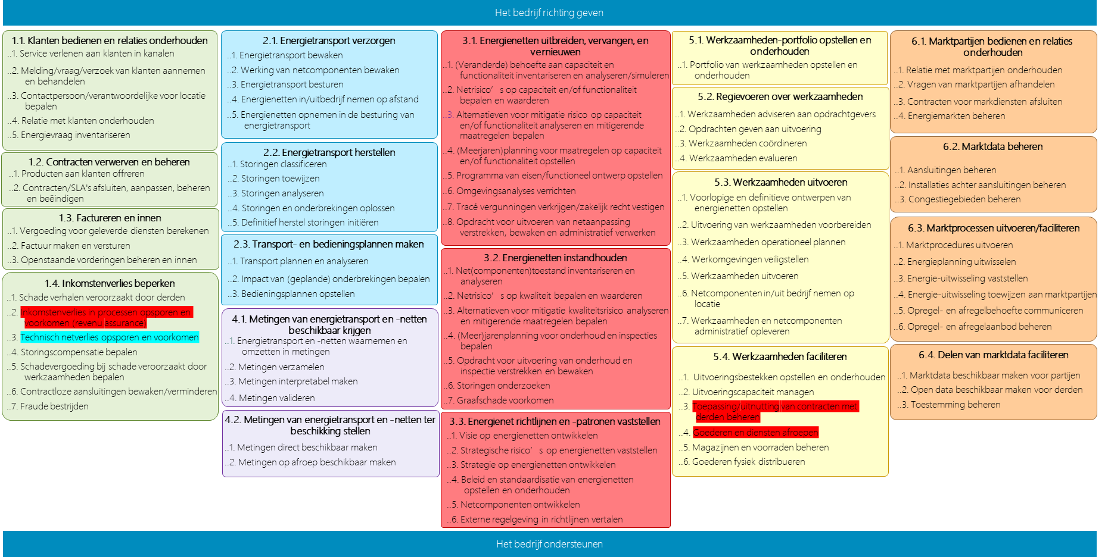
Veranderingen ten opzichte van Versie 2.0: Verplaatst/samengevoegd; Verwijderd.
Het bedrijf richting geven
1.1. Klanten bedienen en relaties onderhouden
2.1. Energietransport en -distributie besturen
3.1. Energienetten uitbreiden, vervangen, en vernieuwen
5.1. Werkzaamheden-portfolio opstellen en onderhouden
6.1. Marktpartijen bedienen en relaties
onderhouden
..1. Service verlenen (telefoon, email, website, social media etc.) aan klanten
..2. Melding/vraag/verzoek van klanten aannemen en behandelen
..3. Contactpersoon/verantwoordelijke voor locatie bepalen
..4. Relatie met klanten onderhouden
..5. Energievraag inventariseren
..1. Energietransport en -distributie bewaken
..2. Werking van energienet componenten bewaken
..3. Energiestromen besturen
..4. Energienetten in/uitbedrijf nemen (schakelen op afstand)
..5. Energienetten opnemen in de besturing van energietransport en –distributie
..1. Portfolio van werkzaamheden opstellen en onderhouden
..1. (Veranderde) behoefte aan capaciteit en functionaliteit inventariseren en analyseren/simuleren
..2. Netrisico’s op capaciteit en/of functionaliteit bepalen en waarderen
..3. Alternatieven voor mitigatie risico op capaciteit en/of functionaliteit analyseren
..4. Mitigatie maatregelen op capaciteit en/of functionaliteit bepalen
..5. (Meerjaren)planning voor maatregelen op capaciteit en/of functionaliteit opstellen
..6. Energienetten aanpassingen functioneel ontwerpen
..7. Opdracht voor uitvoeren van netaanpassing verstrekken en bewaken
..1. Relatie met marktpartijen onderhouden
..2. Verzoek van marktpartijen aannemen en afhandelen
..3. Marktprocedures uitvoeren (zoals switchen, verhuizen, faillissement leverancier)
..4. Energie voorspellingen uitwisselen (nominatie)
5.2. Regievoeren over werkzaamheden
..1. Werkzaamheden adviseren aan opdrachtgevers
..2. Opdrachten geven aan uitvoering
..3. Werkzaamheden coördineren
..4. Werkzaamheden evalueren
2.2. Energietransport en -distributie herstellen
6.2. Marktdata beheren
1.2. Contracten verwerven en beheren
..1. Verstoringen classificeren
..2. 'Analyse en herstel van verstoring' toewijzen
..3. Verstoring analyseren
..4. Energiestromen herstellen
..5. Definitief herstel energienetten initiëren
5.3. Werkzaamheden uitvoeren
..1. Aansluitingen/allocatiepunten beheren
..2. Productie- en verbruikseenheden beheren
..3. Toestemming van consumenten beheren
..4. Flexaanbod beheren
..1. Producten aan klanten offreren
..2. Contracten/SLA's afsluiten, aanpassen, beheren en beëindigen
..1. Voor- en detailontwerpen van energienetten opstellen
..2. Uitvoering van werkzaamheden voorbereiden
..3. Werkzaamheden operationeel plannen
..4. Werkomgevingen veiligstellen
..5. Werkzaamheden uitvoeren
..6. Energienet componenten in/uit bedrijf nemen op locatie
..7. Werkzaamheden en energienet componenten administratief opleveren
1.3. Factureren en innen
3.2. Energienetten instandhouden
..1. Vergoeding voor geleverde diensten berekenen
..2. Factuur maken en versturen
..3. Openstaande vorderingen beheren en innen
2.3. Transport-, distributie- en schakelplannen maken
6.3. Energiestromen berekenen en toerekenen
..1. Net- en componententoestand inventariseren en analyseren
..2. Netrisico’s op kwaliteit bepalen en waarderen
..3. Alternatieven voor mitigatie kwaliteitsrisico analyseren
..4. Mitigerende maatregel voor kwaliteitsrisico bepalen
..5. (Meer)jarenplanning voor onderhoud en inspecties bepalen
..6. Opdracht voor uitvoering van onderhoud en inspectie verstrekken en bewaken
..7. Storingen onderzoeken
..1. Transport en distributie plannen opstellen (inclusief optimaliseren capaciteit/voorkomen congestie, balanshandhaving)
..2. Impact van (geplande) onderbrekingen bepalen
..3. Bedieningsplannen opstellen
..1. Alloceren door energiestromen aan marktpartijen toe te wijzen.
..2. Reconciliëren door energiestromen aan marktpartijen toe te wijzen.
..3. Overige berekeningen uitvoeren zoals standaard jaarverbruik bepaling, afdrachtverplichting, settlement
..4. Contractloze aansluitingen bewaken / verminderen
..5. Fraude bestrijden
1.4. Inkomstenverlies beperken
..1. Schade verhalen veroorzaakt door derden
..2. Inkomstenverlies in processen opsporen en voorkomen (revenu assurance)
.3. Technisch netverlies opsporen en voorkomen
..4. Storingscompensatie bepalen
..5. Schadevergoeding bij schade veroorzaakt door werkzaamheden bepalen
4.2. Metingen valideren en verwerkbaar maken
5.4. Werkzaamheden faciliteren
..1. Metingen identificeerbaar maken
..2. Metingen toetsen aan geldigheidsregels
..3. Metingen voorzien van metadata, bijvoorbeeld datum en tijd, kwaliteitsidentificatie en dergelijke
..1. Uitvoeringsbestekken opstellen en onderhouden
..2. Uitvoeringscapaciteit managen
..3. Toepassing/uitnutting van contracten met derden beheren
..4. Goederen en diensten afroepen
..5. Magazijnen en voorraden beheren
..6. Goederen fysiek distribueren
..7. Vergunningen verkrijgen/zakelijk recht vestigen
..8. Omgevingsanalyses (bodemgesteldheid, asbest, flora/fauna, …) verrichten
..9. Graafschade voorkomen
3.3. Energienet richtlijnen en -patronen vaststellen
6.4. Marktflex benutten
4.1. Metingen van energiestromen en -netten beschikbaar krijgen
..1. Visie op energienetten ontwikkelen
..2. Strategische risico’s op energienetten vaststellen
..3. Strategie op energienetten ontwikkelen
..4. Beleid en standaardisatie van energienetten opstellen en onderhouden
..5. Componenten ontwikkelen
..6. Externe regelgeving in richtlijnen vertalen
..1. Flexvraag / congestie communiceren
..2. Marktflex afroepen
4.3. Metingen van energiestromen en -netten ter beschikking stellen
..1. Energiestromen en -netten waarnemen (net doorstroom, functie performance, asset eigenschap) en omzetten in metingen
..2. Metingen verzamelen
..3. Metingen interpreteerbaar maken (technisch /protocol)
..1. Metingen van energiestromen en -netten direct voor andere capabilities beschikbaar maken.
..2. Op afroep metingen van energiestromen en -netten voor andere capablilities beschikbaar maken.
6.5. Marktdata distribueren
..1. Marktdata beschikbaar stellen aan partijen
..2. (Open) data aan derden beschikbaar stellen
Het bedrijf ondersteunen

Slide 57
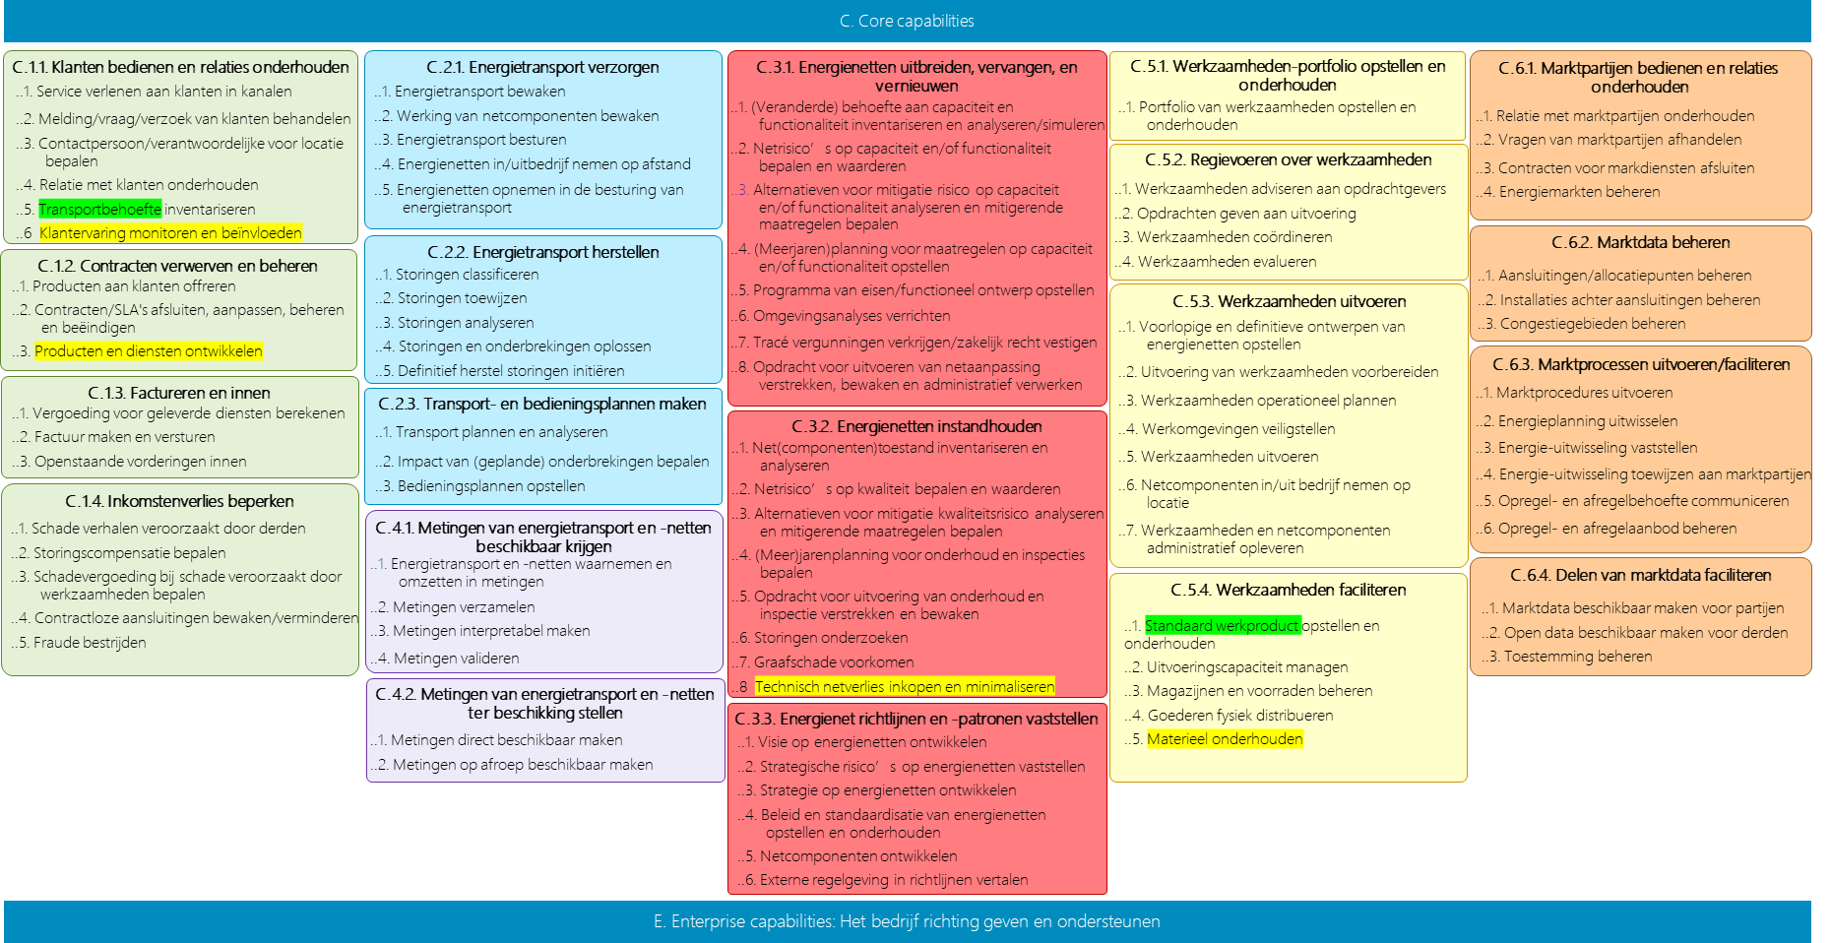
Business capabilities
Het bedrijf richting geven
Nieuw/veranderd ten opzichte van Versie 2.0: Formulering; Nieuw
Niveau 3
1.1. Klanten bedienen en relaties onderhouden
2.1. Energietransport verzorgen
3.1. Energienetten uitbreiden, vervangen, en vernieuwen
5.1. Werkzaamheden-portfolio opstellen en onderhouden
6.1. Marktpartijen bedienen en relaties
onderhouden
..1. Service verlenen aan klanten in kanalen
..2. Melding/vraag/verzoek van klanten aannemen en behandelen
..3. Contactpersoon/verantwoordelijke voor locatie bepalen
..4. Relatie met klanten onderhouden
..5. Energievraag inventariseren
..1. Energietransport bewaken
..2. Werking van netcomponenten bewaken
..3. Energietransport besturen
..4. Energienetten in/uitbedrijf nemen op afstand
..5. Energienetten opnemen in de besturing van energietransport
..1. Portfolio van werkzaamheden opstellen en onderhouden
..1. (Veranderde) behoefte aan capaciteit en functionaliteit inventariseren en analyseren/simuleren
..2. Netrisico’s op capaciteit en/of functionaliteit bepalen en waarderen
..3. Alternatieven voor mitigatie risico op capaciteit en/of functionaliteit analyseren en mitigerende maatregelen bepalen
..4. (Meerjaren)planning voor maatregelen op capaciteit en/of functionaliteit opstellen
..5. Programma van eisen/functioneel ontwerp opstellen
..6. Omgevingsanalyses verrichten
..7. Tracé vergunningen verkrijgen/zakelijk recht vestigen
..8. Opdracht voor uitvoeren van netaanpassing verstrekken, bewaken en administratief verwerken
..1. Relatie met marktpartijen onderhouden
..2. Vragen van marktpartijen afhandelen
..3. Contracten voor markdiensten afsluiten
..4. Energiemarkten beheren
5.2. Regievoeren over werkzaamheden
..1. Werkzaamheden adviseren aan opdrachtgevers
..2. Opdrachten geven aan uitvoering
..3. Werkzaamheden coördineren
..4. Werkzaamheden evalueren
2.2. Energietransport herstellen
6.2. Marktdata beheren
1.2. Contracten verwerven en beheren
..1. Storingen classificeren
..2. Storingen toewijzen
..3. Storingen analyseren
..4. Storingen en onderbrekingen oplossen
..5. Definitief herstel storingen initiëren
..1. Producten aan klanten offreren
..2. Contracten/SLA's afsluiten, aanpassen, beheren en beëindigen
5.3. Werkzaamheden uitvoeren
..1. Aansluitingen beheren
..2. Installaties achter aansluitingen beheren.
..3. Congestiegebieden beheren
..1. Voorlopige en definitieve ontwerpen van energienetten opstellen
..2. Uitvoering van werkzaamheden voorbereiden
..3. Werkzaamheden operationeel plannen
..4. Werkomgevingen veiligstellen
..5. Werkzaamheden uitvoeren
..6. Netcomponenten in/uit bedrijf nemen op locatie
..7. Werkzaamheden en netcomponenten administratief opleveren
1.3. Factureren en innen
6.3. Marktprocessen uitvoeren/faciliteren
..1. Vergoeding voor geleverde diensten berekenen
..2. Factuur maken en versturen
..3. Openstaande vorderingen beheren en innen
2.3. Transport- en bedieningsplannen maken
..1. Marktprocedures uitvoeren
..2. Energieplanning uitwisselen
..3. Energie-uitwisseling vaststellen
..4. Energie-uitwisseling toewijzen aan marktpartijen
..5. Opregel- en afregelbehoefte communiceren
..6. Opregel- en afregelaanbod beheren
..1. Transport plannen en analyseren
..2. Impact van (geplande) onderbrekingen bepalen
..3. Bedieningsplannen opstellen
3.2. Energienetten instandhouden
1.4. Inkomstenverlies beperken
..1. Net(componenten)toestand inventariseren en analyseren
..2. Netrisico’s op kwaliteit bepalen en waarderen
..3. Alternatieven voor mitigatie kwaliteitsrisico analyseren en mitigerende maatregelen bepalen
..4. (Meer)jarenplanning voor onderhoud en inspecties bepalen
..5. Opdracht voor uitvoering van onderhoud en inspectie verstrekken en bewaken
..6. Storingen onderzoeken
..7. Graafschade voorkomen
..1. Schade verhalen veroorzaakt door derden
..2. Inkomstenverlies in processen opsporen en voorkomen (revenu assurance)
..3. Technisch netverlies opsporen en voorkomen
..4. Storingscompensatie bepalen
..5. Schadevergoeding bij schade veroorzaakt door werkzaamheden bepalen
..6. Contractloze aansluitingen bewaken/verminderen
..7. Fraude bestrijden
4.1. Metingen van energietransport en -netten beschikbaar krijgen
..1. Energietransport en -netten waarnemen en omzetten in metingen
..2. Metingen verzamelen
..3. Metingen interpretabel maken
..4. Metingen valideren
5.4. Werkzaamheden faciliteren
6.4. Delen van marktdata faciliteren
..1. Uitvoeringsbestekken opstellen en onderhouden
..2. Uitvoeringscapaciteit managen
..3. Toepassing/uitnutting van contracten met derden beheren
..4. Goederen en diensten afroepen
..5. Magazijnen en voorraden beheren
..6. Goederen fysiek distribueren
..1. Marktdata beschikbaar maken voor partijen
..2. Open data beschikbaar maken voor derden
..3. Toestemming beheren
4.2. Metingen van energietransport en -netten ter beschikking stellen
3.3. Energienet richtlijnen en -patronen vaststellen
..1. Visie op energienetten ontwikkelen
..2. Strategische risico’s op energienetten vaststellen
..3. Strategie op energienetten ontwikkelen
..4. Beleid en standaardisatie van energienetten opstellen en onderhouden
..5. Netcomponenten ontwikkelen
..6. Externe regelgeving in richtlijnen vertalen
..1. Metingen direct beschikbaar maken.
..2. Metingen op afroep beschikbaar maken.
Het bedrijf ondersteunen

Slide 58
Release notes versie 2.0 t.o.v. versie 1.0
Bedrijfsobjecten toegevoegd, maximaal gebaseerd op wet- en regelgeving/codes.
Capability benamingen en omschrijvingen aangepast om optimaal op bedrijfsobjecten aan te sluiten, O.a.
Transport & distributie vervangen door transport (wet spreekt over transport bestaande uit transmissie en distributie)
Verstoringen vervangen door storingen en onderbrekingen
Capabilities verschoven van domein om optimaal op bedrijfsobject indeling aan te sluiten, o.a.
Contractloze aansluitingen bewaken/verminderen van 6.3 naar 1.4
Fraude bestrijden van 6.3 naar 1.4
Omgevingsanalyse verrichten van 5.4 naar 3.1
Tracé vergunningen verkrijgen/zakelijk recht vestigen van 5.4 naar 3.1
Graafschade voorkomen van 5.4 naar 3.2
Samenvoegen 3.1.3 en 3.1.4; 3.2.3 en 3.2.4.
Capabilities en bedrijfsobjecten in marktfacilitering geherstructureerd om beter aan te sluiten op wet- en regelgeving/codes, o.a.
Onderscheid tussen Marktpartijen bedienen en relaties onderhouden, Markt data beheren, Marktprocessen uitvoeren/faciliteren, Delen van marktdata faciliteren.
Flex benutten capabilities aangesloten op bedrijfsobjecten en ondergebracht in Marktprocessen uitvoeren/faciliteren: 6.3.5: Opregel- en afregelbehoefte communiceren; 6.3.6 Opregel- en afregelaanbod beheren.
Engelse vertaling van capabilities, capability omschrijvingen en bedrijfsobjecten toegevoegd.
Voorbeelden uit capability namen verwijderd en opgenomen in de omschrijving.
Modelpresentatie ontdaan van dubbele vastleggingen.
Excel presentatie vorm aangepast (samenhang, toegankelijkheid).

Slide 59
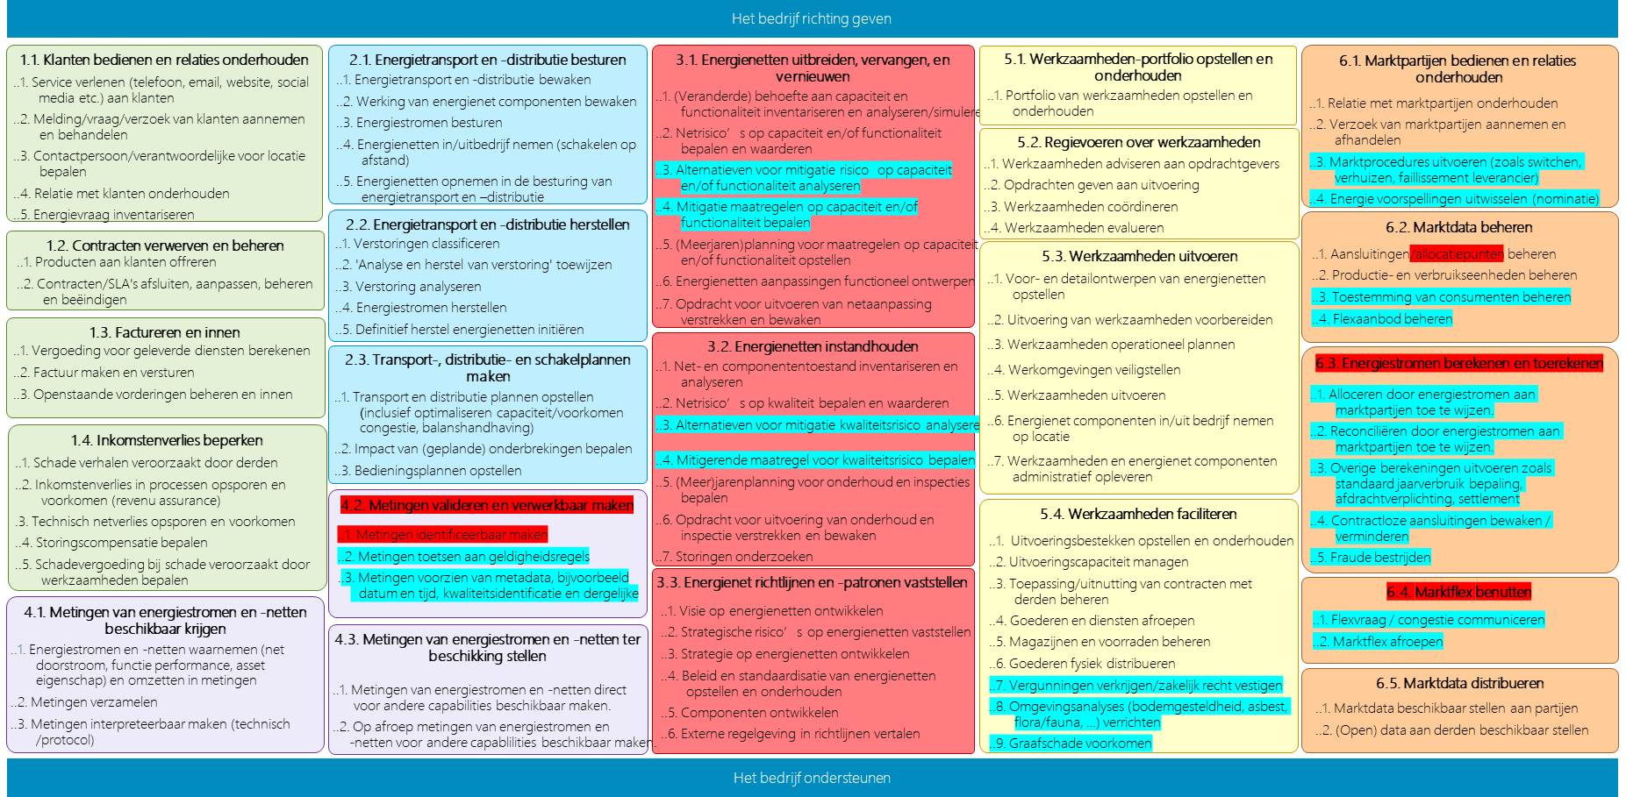
Veranderingen ten opzichte van Versie 1.0: Verplaatst/samengevoegd; Verwijderd.
Het bedrijf richting geven
1.1. Klanten bedienen en relaties onderhouden
2.1. Energietransport en -distributie besturen
3.1. Energienetten uitbreiden, vervangen, en vernieuwen
5.1. Werkzaamheden-portfolio opstellen en onderhouden
6.1. Marktpartijen bedienen en relaties
onderhouden
..1. Service verlenen (telefoon, email, website, social media etc.) aan klanten
..2. Melding/vraag/verzoek van klanten aannemen en behandelen
..3. Contactpersoon/verantwoordelijke voor locatie bepalen
..4. Relatie met klanten onderhouden
..5. Energievraag inventariseren
..1. Energietransport en -distributie bewaken
..2. Werking van energienet componenten bewaken
..3. Energiestromen besturen
..4. Energienetten in/uitbedrijf nemen (schakelen op afstand)
..5. Energienetten opnemen in de besturing van energietransport en –distributie
..1. Portfolio van werkzaamheden opstellen en onderhouden
..1. (Veranderde) behoefte aan capaciteit en functionaliteit inventariseren en analyseren/simuleren
..2. Netrisico’s op capaciteit en/of functionaliteit bepalen en waarderen
..3. Alternatieven voor mitigatie risico op capaciteit en/of functionaliteit analyseren
..4. Mitigatie maatregelen op capaciteit en/of functionaliteit bepalen
..5. (Meerjaren)planning voor maatregelen op capaciteit en/of functionaliteit opstellen
..6. Energienetten aanpassingen functioneel ontwerpen
..7. Opdracht voor uitvoeren van netaanpassing verstrekken en bewaken
..1. Relatie met marktpartijen onderhouden
..2. Verzoek van marktpartijen aannemen en afhandelen
..3. Marktprocedures uitvoeren (zoals switchen, verhuizen, faillissement leverancier)
..4. Energie voorspellingen uitwisselen (nominatie)
5.2. Regievoeren over werkzaamheden
..1. Werkzaamheden adviseren aan opdrachtgevers
..2. Opdrachten geven aan uitvoering
..3. Werkzaamheden coördineren
..4. Werkzaamheden evalueren
2.2. Energietransport en -distributie herstellen
6.2. Marktdata beheren
1.2. Contracten verwerven en beheren
..1. Verstoringen classificeren
..2. 'Analyse en herstel van verstoring' toewijzen
..3. Verstoring analyseren
..4. Energiestromen herstellen
..5. Definitief herstel energienetten initiëren
5.3. Werkzaamheden uitvoeren
..1. Aansluitingen/allocatiepunten beheren
..2. Productie- en verbruikseenheden beheren
..3. Toestemming van consumenten beheren
..4. Flexaanbod beheren
..1. Producten aan klanten offreren
..2. Contracten/SLA's afsluiten, aanpassen, beheren en beëindigen
..1. Voor- en detailontwerpen van energienetten opstellen
..2. Uitvoering van werkzaamheden voorbereiden
..3. Werkzaamheden operationeel plannen
..4. Werkomgevingen veiligstellen
..5. Werkzaamheden uitvoeren
..6. Energienet componenten in/uit bedrijf nemen op locatie
..7. Werkzaamheden en energienet componenten administratief opleveren
1.3. Factureren en innen
3.2. Energienetten instandhouden
..1. Vergoeding voor geleverde diensten berekenen
..2. Factuur maken en versturen
..3. Openstaande vorderingen beheren en innen
2.3. Transport-, distributie- en schakelplannen maken
6.3. Energiestromen berekenen en toerekenen
..1. Net- en componententoestand inventariseren en analyseren
..2. Netrisico’s op kwaliteit bepalen en waarderen
..3. Alternatieven voor mitigatie kwaliteitsrisico analyseren
..4. Mitigerende maatregel voor kwaliteitsrisico bepalen
..5. (Meer)jarenplanning voor onderhoud en inspecties bepalen
..6. Opdracht voor uitvoering van onderhoud en inspectie verstrekken en bewaken
..7. Storingen onderzoeken
..1. Transport en distributie plannen opstellen (inclusief optimaliseren capaciteit/voorkomen congestie, balanshandhaving)
..2. Impact van (geplande) onderbrekingen bepalen
..3. Bedieningsplannen opstellen
..1. Alloceren door energiestromen aan marktpartijen toe te wijzen.
..2. Reconciliëren door energiestromen aan marktpartijen toe te wijzen.
..3. Overige berekeningen uitvoeren zoals standaard jaarverbruik bepaling, afdrachtverplichting, settlement
..4. Contractloze aansluitingen bewaken / verminderen
..5. Fraude bestrijden
1.4. Inkomstenverlies beperken
..1. Schade verhalen veroorzaakt door derden
..2. Inkomstenverlies in processen opsporen en voorkomen (revenu assurance)
.3. Technisch netverlies opsporen en voorkomen
..4. Storingscompensatie bepalen
..5. Schadevergoeding bij schade veroorzaakt door werkzaamheden bepalen
4.2. Metingen valideren en verwerkbaar maken
5.4. Werkzaamheden faciliteren
..1. Metingen identificeerbaar maken
..2. Metingen toetsen aan geldigheidsregels
..3. Metingen voorzien van metadata, bijvoorbeeld datum en tijd, kwaliteitsidentificatie en dergelijke
..1. Uitvoeringsbestekken opstellen en onderhouden
..2. Uitvoeringscapaciteit managen
..3. Toepassing/uitnutting van contracten met derden beheren
..4. Goederen en diensten afroepen
..5. Magazijnen en voorraden beheren
..6. Goederen fysiek distribueren
..7. Vergunningen verkrijgen/zakelijk recht vestigen
..8. Omgevingsanalyses (bodemgesteldheid, asbest, flora/fauna, …) verrichten
..9. Graafschade voorkomen
3.3. Energienet richtlijnen en -patronen vaststellen
6.4. Marktflex benutten
4.1. Metingen van energiestromen en -netten beschikbaar krijgen
..1. Visie op energienetten ontwikkelen
..2. Strategische risico’s op energienetten vaststellen
..3. Strategie op energienetten ontwikkelen
..4. Beleid en standaardisatie van energienetten opstellen en onderhouden
..5. Componenten ontwikkelen
..6. Externe regelgeving in richtlijnen vertalen
..1. Flexvraag / congestie communiceren
..2. Marktflex afroepen
4.3. Metingen van energiestromen en -netten ter beschikking stellen
..1. Energiestromen en -netten waarnemen (net doorstroom, functie performance, asset eigenschap) en omzetten in metingen
..2. Metingen verzamelen
..3. Metingen interpreteerbaar maken (technisch /protocol)
..1. Metingen van energiestromen en -netten direct voor andere capabilities beschikbaar maken.
..2. Op afroep metingen van energiestromen en -netten voor andere capablilities beschikbaar maken.
6.5. Marktdata distribueren
..1. Marktdata beschikbaar stellen aan partijen
..2. (Open) data aan derden beschikbaar stellen
Het bedrijf ondersteunen

Slide 60
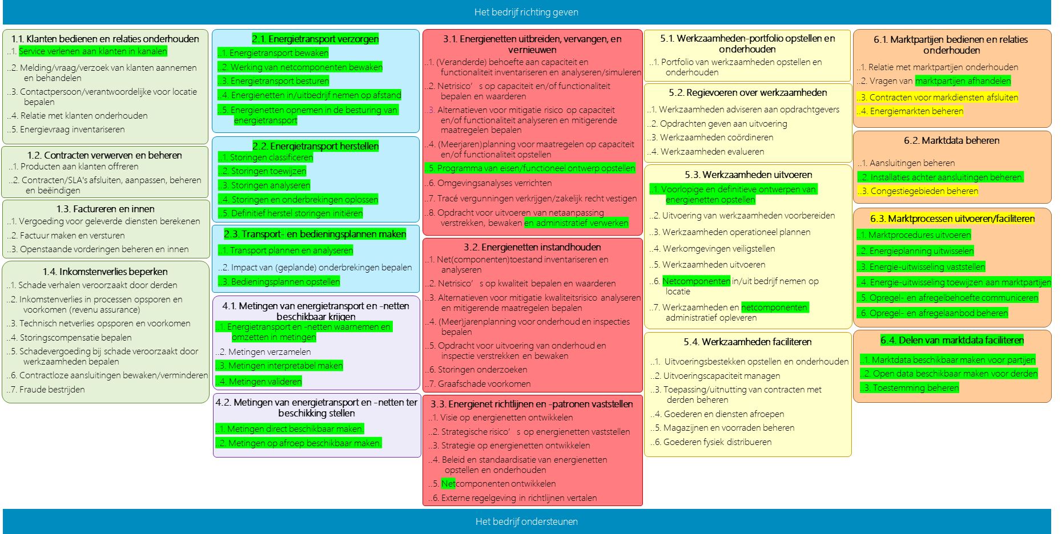
Business capabilities
Het bedrijf richting geven
Nieuw/veranderd ten opzichte van Versie 1.0: Formulering; Nieuw
Niveau 3
1.1. Klanten bedienen en relaties onderhouden
2.1. Energietransport verzorgen
3.1. Energienetten uitbreiden, vervangen, en vernieuwen
5.1. Werkzaamheden-portfolio opstellen en onderhouden
6.1. Marktpartijen bedienen en relaties
onderhouden
..1. Service verlenen aan klanten in kanalen
..2. Melding/vraag/verzoek van klanten aannemen en behandelen
..3. Contactpersoon/verantwoordelijke voor locatie bepalen
..4. Relatie met klanten onderhouden
..5. Energievraag inventariseren
..1. Energietransport bewaken
..2. Werking van netcomponenten bewaken
..3. Energietransport besturen
..4. Energienetten in/uitbedrijf nemen op afstand
..5. Energienetten opnemen in de besturing van energietransport
..1. Portfolio van werkzaamheden opstellen en onderhouden
..1. (Veranderde) behoefte aan capaciteit en functionaliteit inventariseren en analyseren/simuleren
..2. Netrisico’s op capaciteit en/of functionaliteit bepalen en waarderen
..3. Alternatieven voor mitigatie risico op capaciteit en/of functionaliteit analyseren en mitigerende maatregelen bepalen
..4. (Meerjaren)planning voor maatregelen op capaciteit en/of functionaliteit opstellen
..5. Programma van eisen/functioneel ontwerp opstellen
..6. Omgevingsanalyses verrichten
..7. Tracé vergunningen verkrijgen/zakelijk recht vestigen
..8. Opdracht voor uitvoeren van netaanpassing verstrekken, bewaken en administratief verwerken
..1. Relatie met marktpartijen onderhouden
..2. Vragen van marktpartijen afhandelen
..3. Contracten voor markdiensten afsluiten
..4. Energiemarkten beheren
5.2. Regievoeren over werkzaamheden
..1. Werkzaamheden adviseren aan opdrachtgevers
..2. Opdrachten geven aan uitvoering
..3. Werkzaamheden coördineren
..4. Werkzaamheden evalueren
2.2. Energietransport herstellen
6.2. Marktdata beheren
1.2. Contracten verwerven en beheren
..1. Storingen classificeren
..2. Storingen toewijzen
..3. Storingen analyseren
..4. Storingen en onderbrekingen oplossen
..5. Definitief herstel storingen initiëren
..1. Producten aan klanten offreren
..2. Contracten/SLA's afsluiten, aanpassen, beheren en beëindigen
5.3. Werkzaamheden uitvoeren
..1. Aansluitingen beheren
..2. Installaties achter aansluitingen beheren.
..3. Congestiegebieden beheren
..1. Voorlopige en definitieve ontwerpen van energienetten opstellen
..2. Uitvoering van werkzaamheden voorbereiden
..3. Werkzaamheden operationeel plannen
..4. Werkomgevingen veiligstellen
..5. Werkzaamheden uitvoeren
..6. Netcomponenten in/uit bedrijf nemen op locatie
..7. Werkzaamheden en netcomponenten administratief opleveren
1.3. Factureren en innen
6.3. Marktprocessen uitvoeren/faciliteren
..1. Vergoeding voor geleverde diensten berekenen
..2. Factuur maken en versturen
..3. Openstaande vorderingen beheren en innen
2.3. Transport- en bedieningsplannen maken
..1. Marktprocedures uitvoeren
..2. Energieplanning uitwisselen
..3. Energie-uitwisseling vaststellen
..4. Energie-uitwisseling toewijzen aan marktpartijen
..5. Opregel- en afregelbehoefte communiceren
..6. Opregel- en afregelaanbod beheren
..1. Transport plannen en analyseren
..2. Impact van (geplande) onderbrekingen bepalen
..3. Bedieningsplannen opstellen
3.2. Energienetten instandhouden
1.4. Inkomstenverlies beperken
..1. Net(componenten)toestand inventariseren en analyseren
..2. Netrisico’s op kwaliteit bepalen en waarderen
..3. Alternatieven voor mitigatie kwaliteitsrisico analyseren en mitigerende maatregelen bepalen
..4. (Meer)jarenplanning voor onderhoud en inspecties bepalen
..5. Opdracht voor uitvoering van onderhoud en inspectie verstrekken en bewaken
..6. Storingen onderzoeken
..7. Graafschade voorkomen
..1. Schade verhalen veroorzaakt door derden
..2. Inkomstenverlies in processen opsporen en voorkomen (revenu assurance)
..3. Technisch netverlies opsporen en voorkomen
..4. Storingscompensatie bepalen
..5. Schadevergoeding bij schade veroorzaakt door werkzaamheden bepalen
..6. Contractloze aansluitingen bewaken/verminderen
..7. Fraude bestrijden
4.1. Metingen van energietransport en -netten beschikbaar krijgen
..1. Energietransport en -netten waarnemen en omzetten in metingen
..2. Metingen verzamelen
..3. Metingen interpretabel maken
..4. Metingen valideren
5.4. Werkzaamheden faciliteren
6.4. Delen van marktdata faciliteren
..1. Uitvoeringsbestekken opstellen en onderhouden
..2. Uitvoeringscapaciteit managen
..3. Toepassing/uitnutting van contracten met derden beheren
..4. Goederen en diensten afroepen
..5. Magazijnen en voorraden beheren
..6. Goederen fysiek distribueren
..1. Marktdata beschikbaar maken voor partijen
..2. Open data beschikbaar maken voor derden
..3. Toestemming beheren
4.2. Metingen van energietransport en -netten ter beschikking stellen
3.3. Energienet richtlijnen en -patronen vaststellen
..1. Visie op energienetten ontwikkelen
..2. Strategische risico’s op energienetten vaststellen
..3. Strategie op energienetten ontwikkelen
..4. Beleid en standaardisatie van energienetten opstellen en onderhouden
..5. Netcomponenten ontwikkelen
..6. Externe regelgeving in richtlijnen vertalen
..1. Metingen direct beschikbaar maken.
..2. Metingen op afroep beschikbaar maken.
Het bedrijf ondersteunen

